Slide 2
funcional
Conceitos e origens dos componentes Fluig

Slide 3
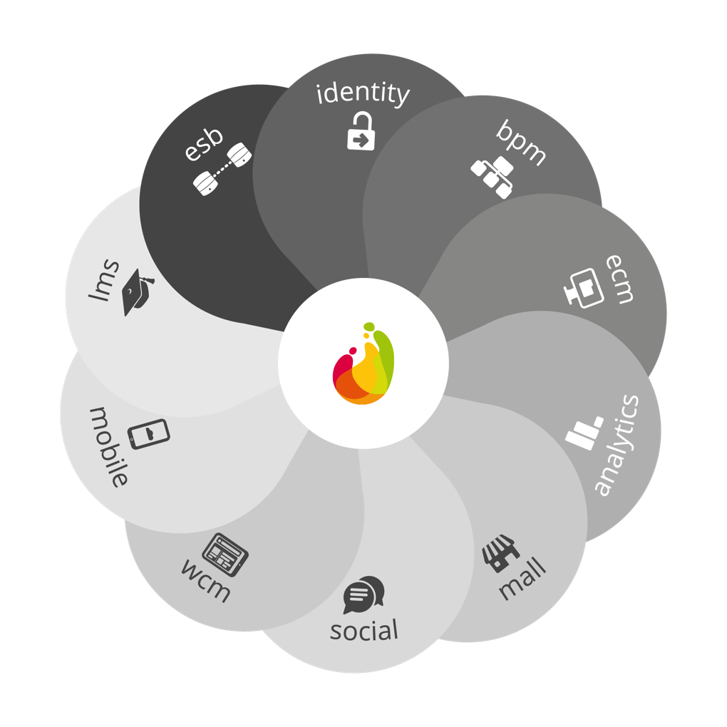
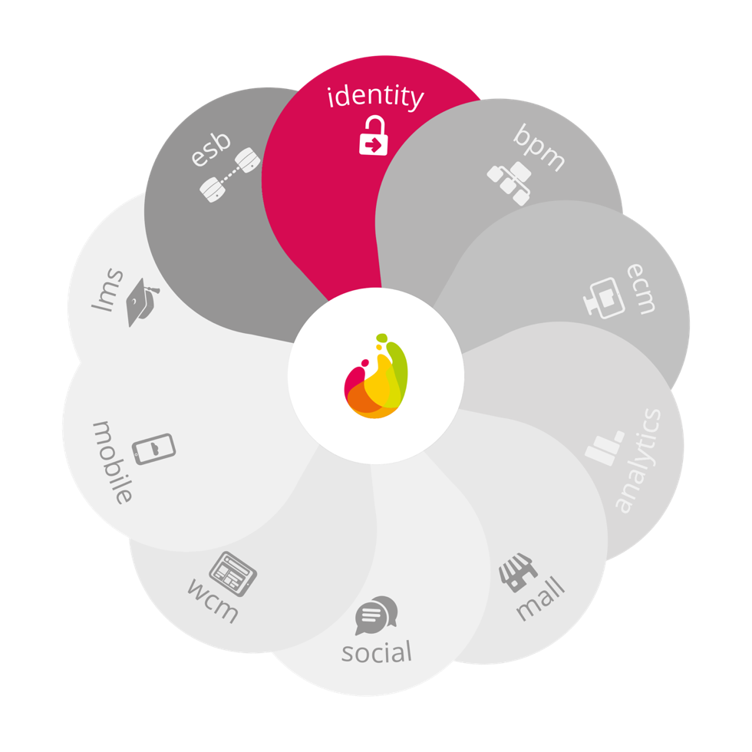
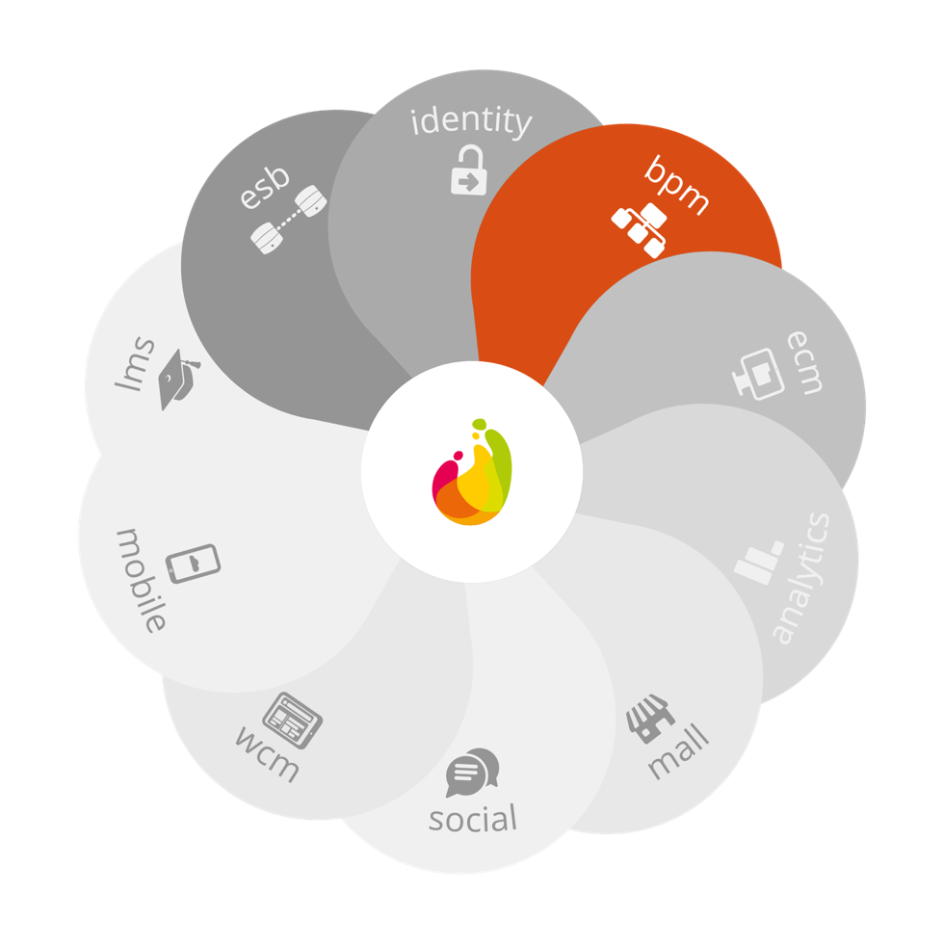
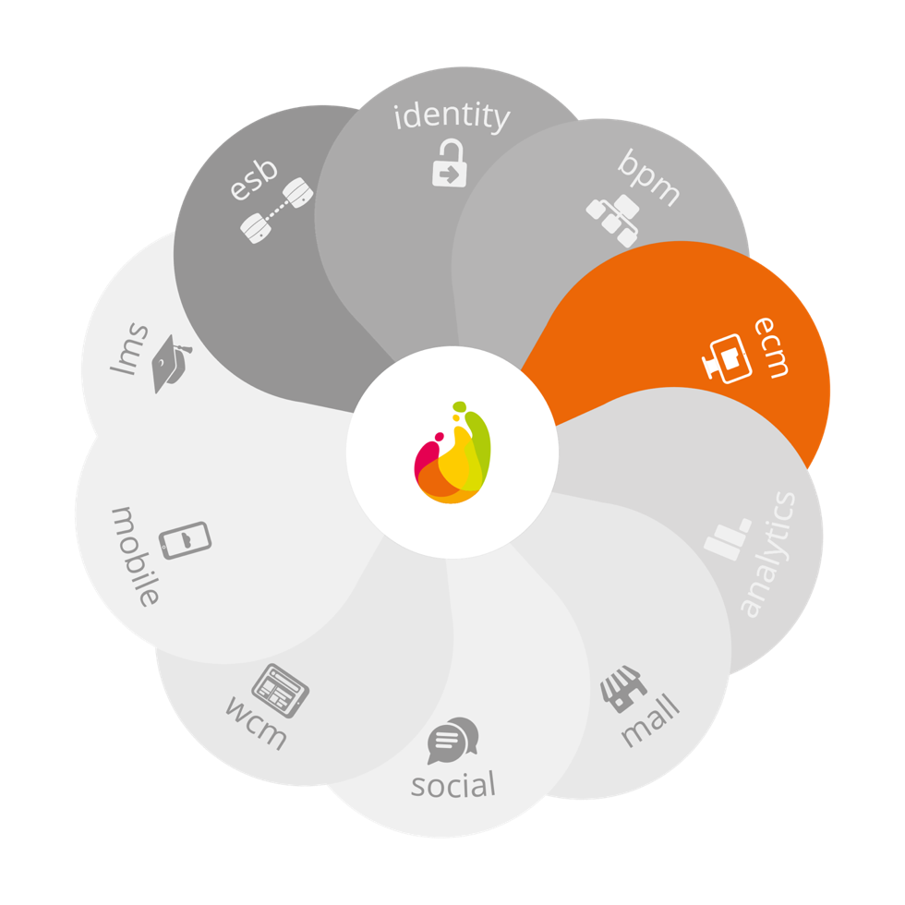
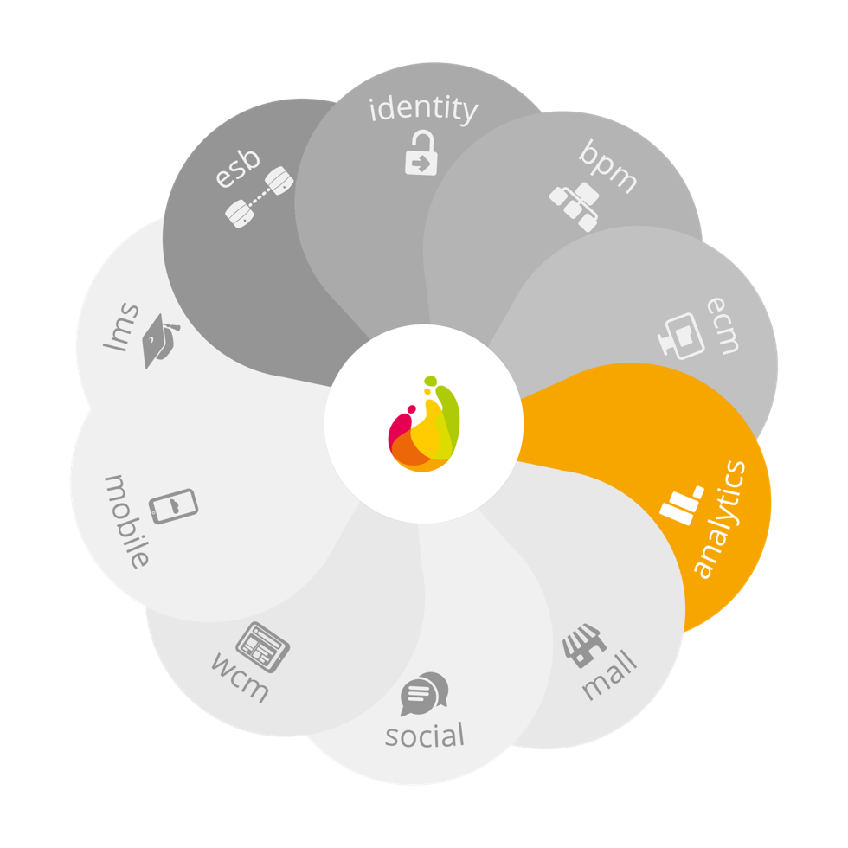
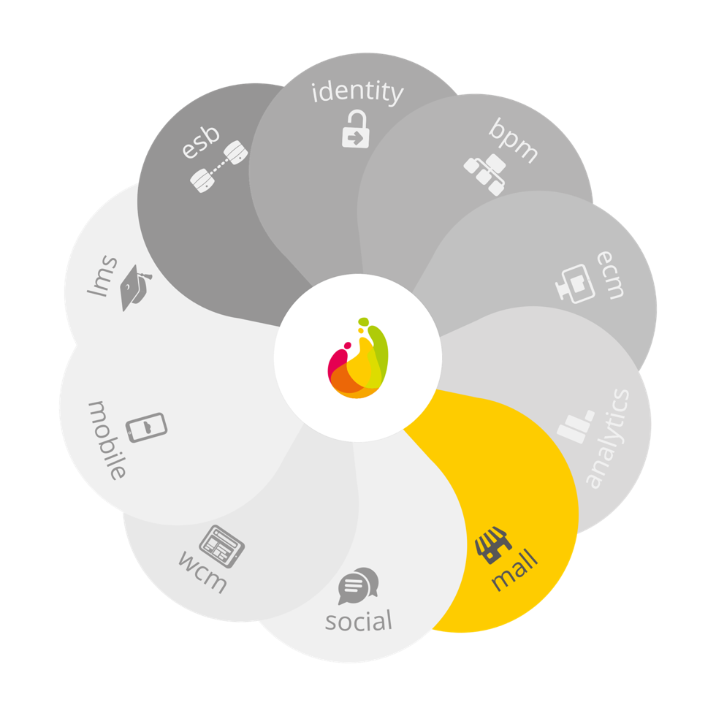
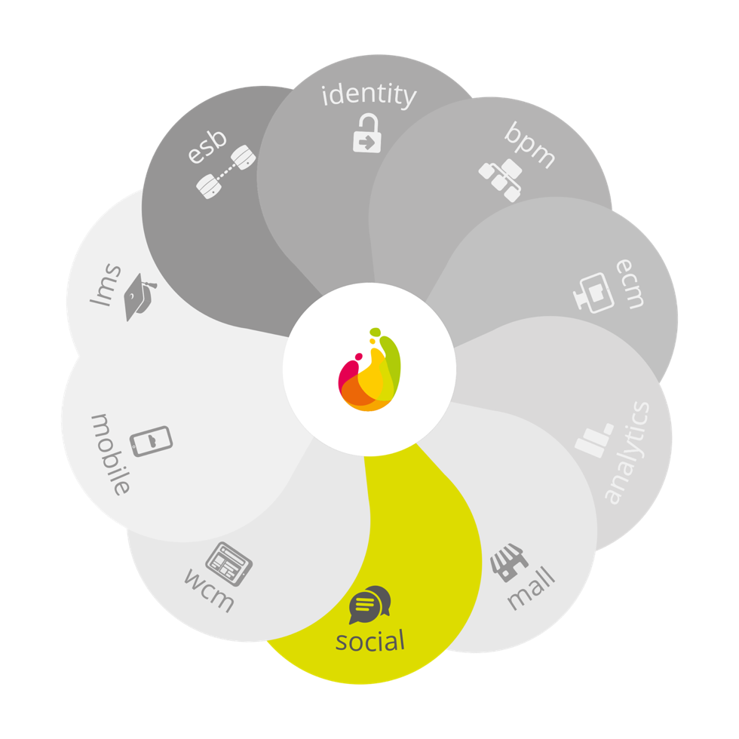
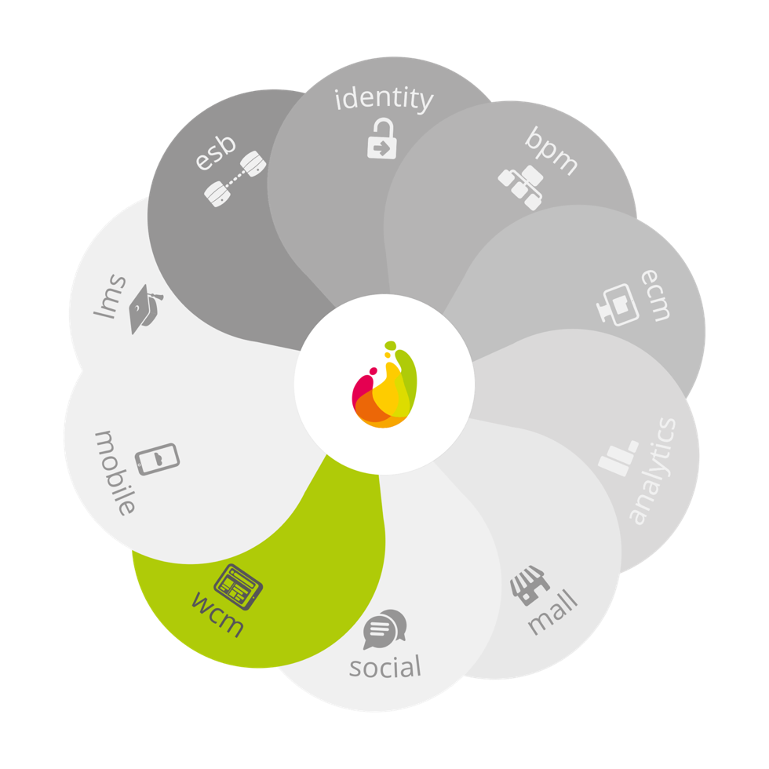
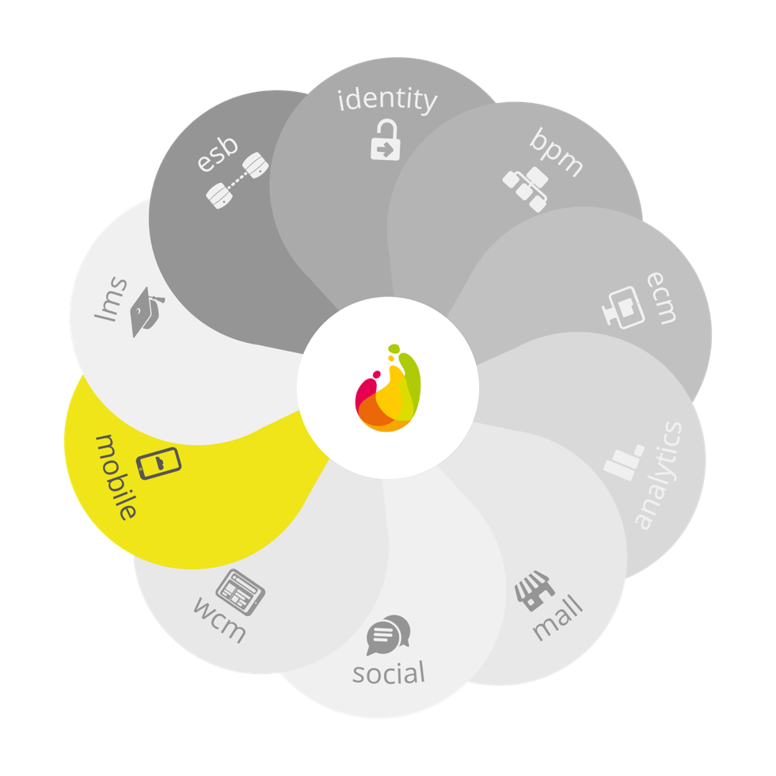
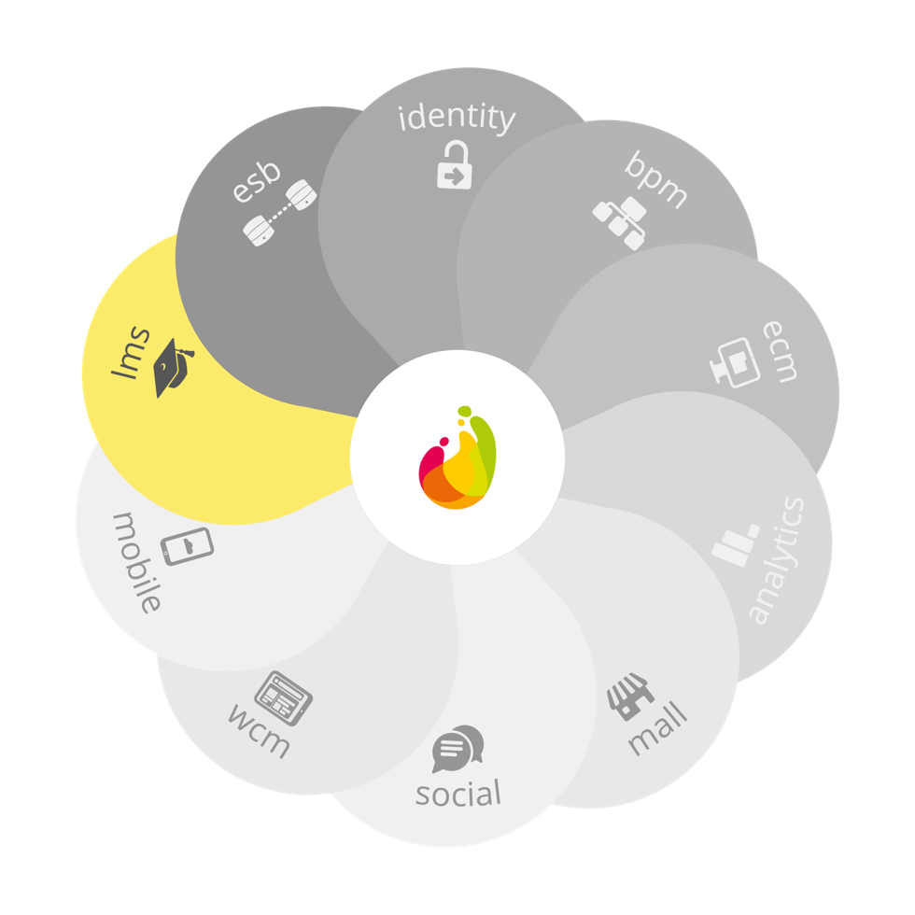
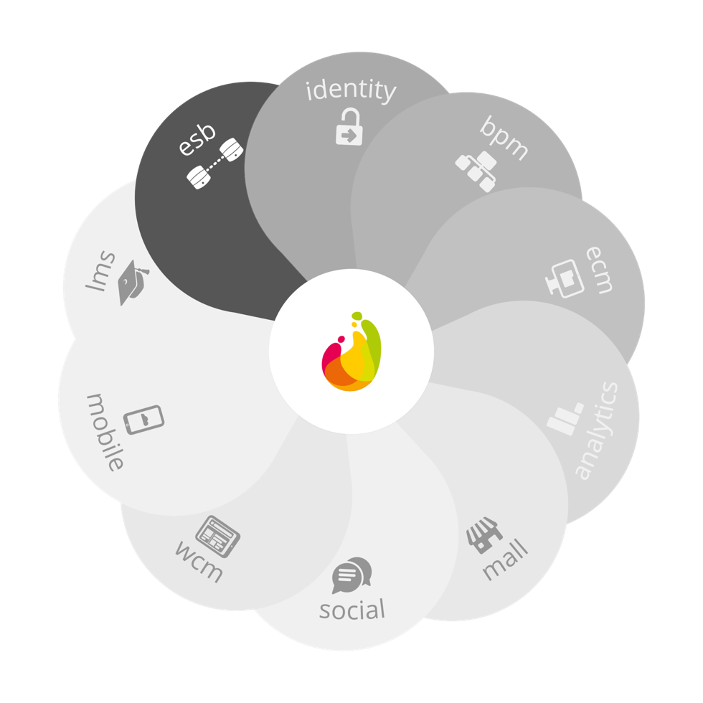
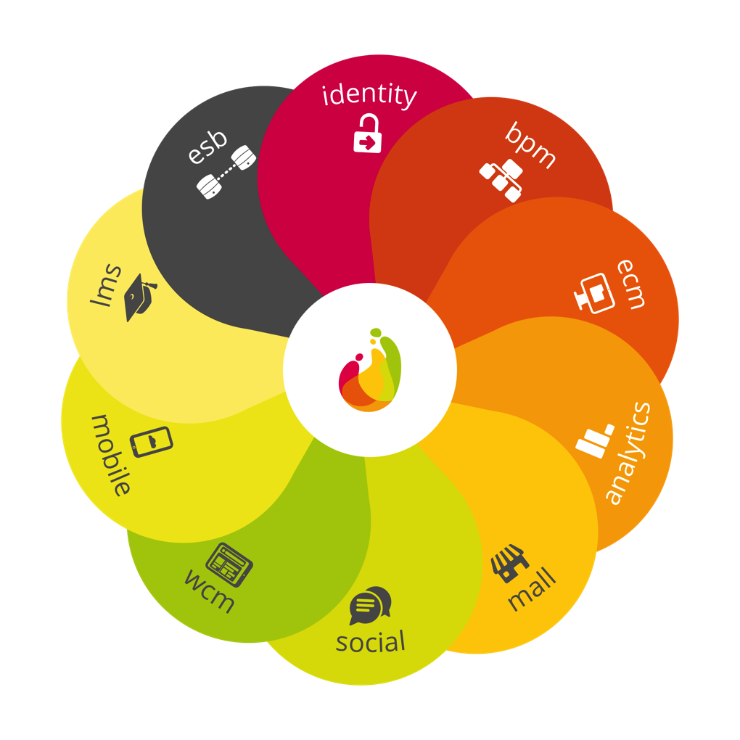
O que é fluig?
FLUIG é uma plataforma de produtividade e colaboração que unifica a gestão de processos, documentos e identidades. Tudo isso em uma só tela que também é mobile.

Slide 4

A evolução da plataforma fluig

Slide 5
1
identity

Slide 6
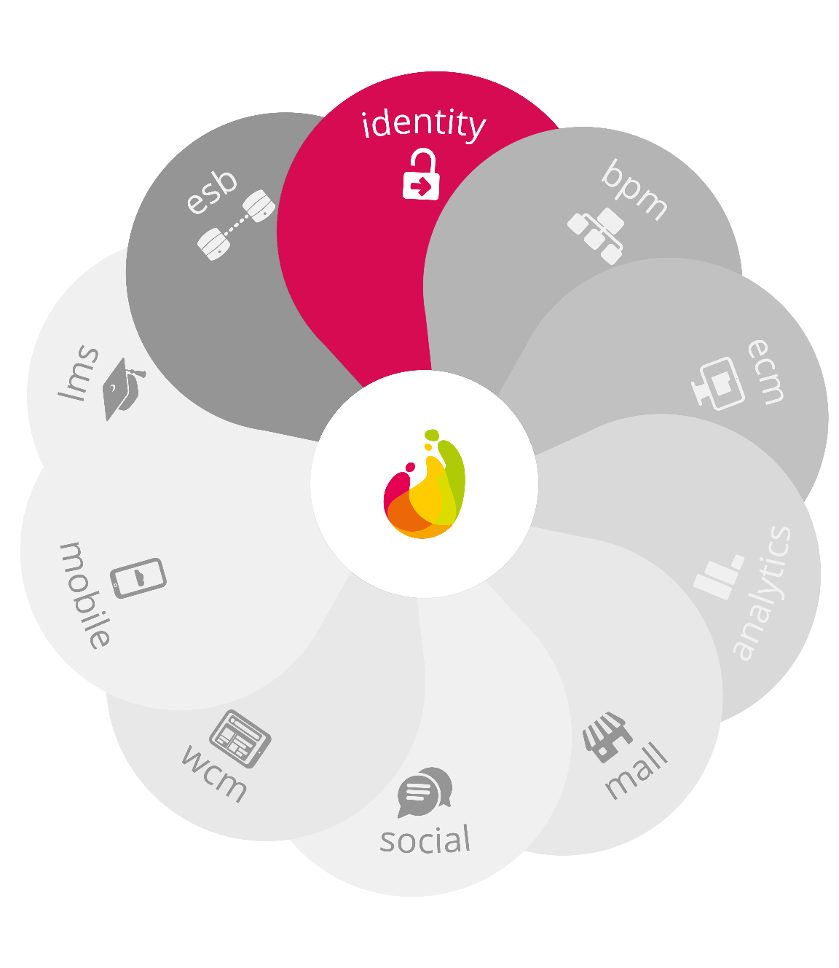
identity
Acesso único para todos os sistemas internos
Identidade única de acesso: Um só nome de usuário e senha
Nuvem pública
Gestão centralizada de todos os sistemas internos da organização
Controle total de identidade dos usuários
Provisionamento e desprovisionamento
Integração com o Active Directory
Acesso contextualizado por grupos (funcionários, terceiros, fornecedores, clientes...)

Slide 7
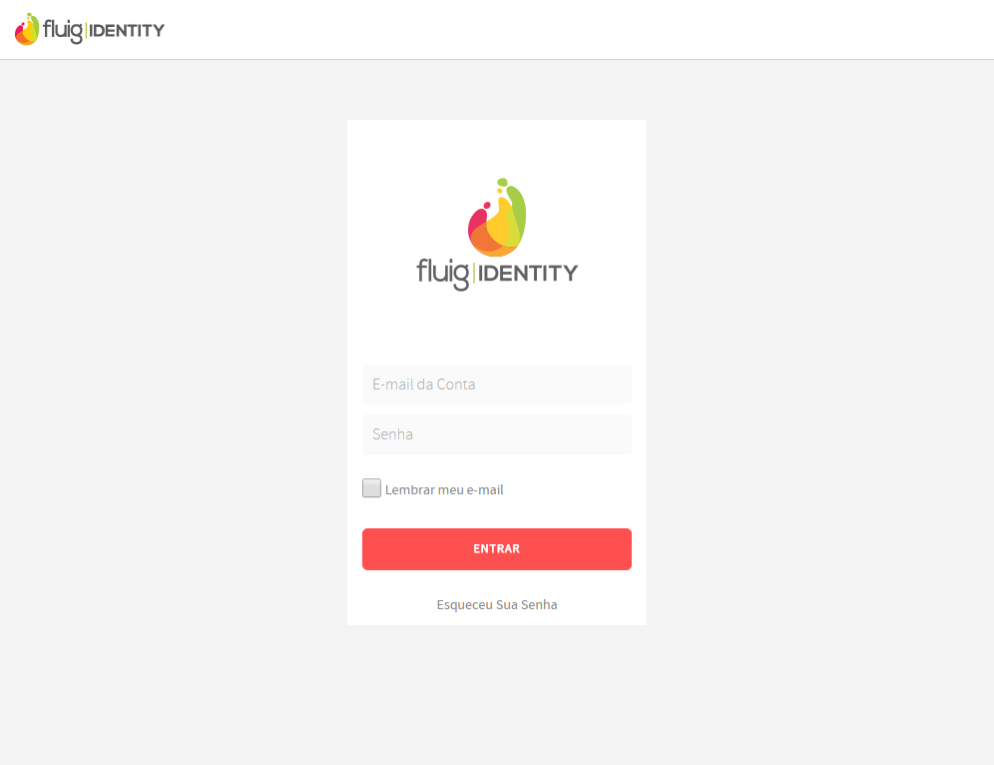
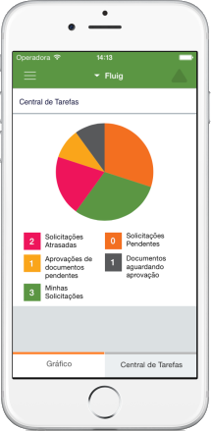
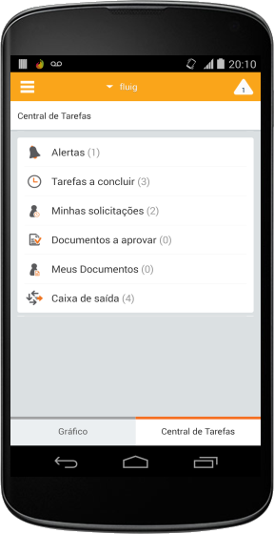
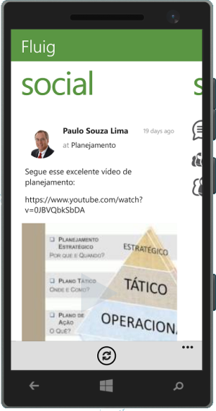
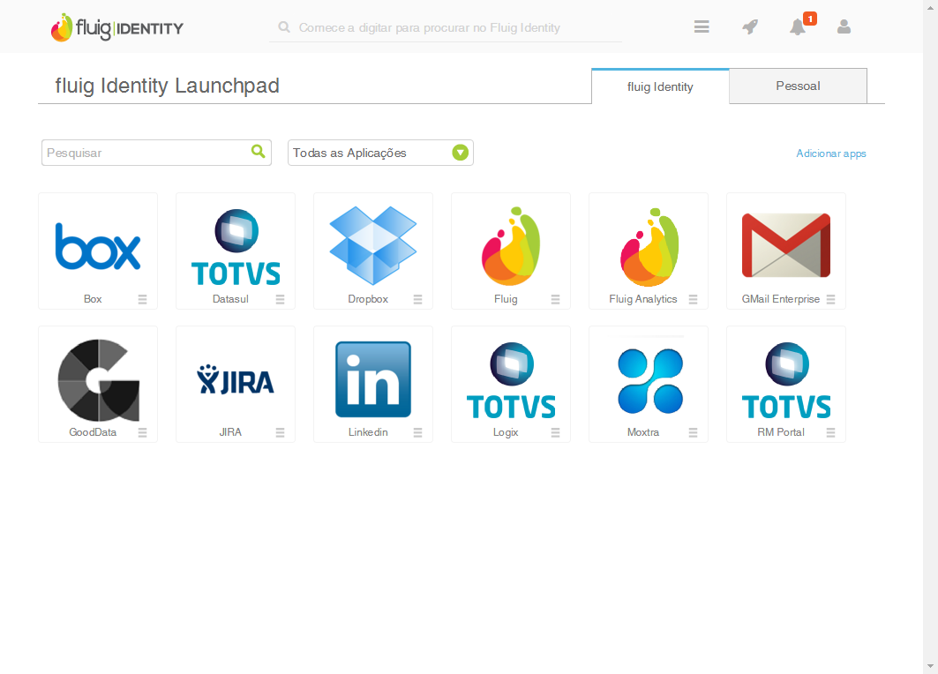
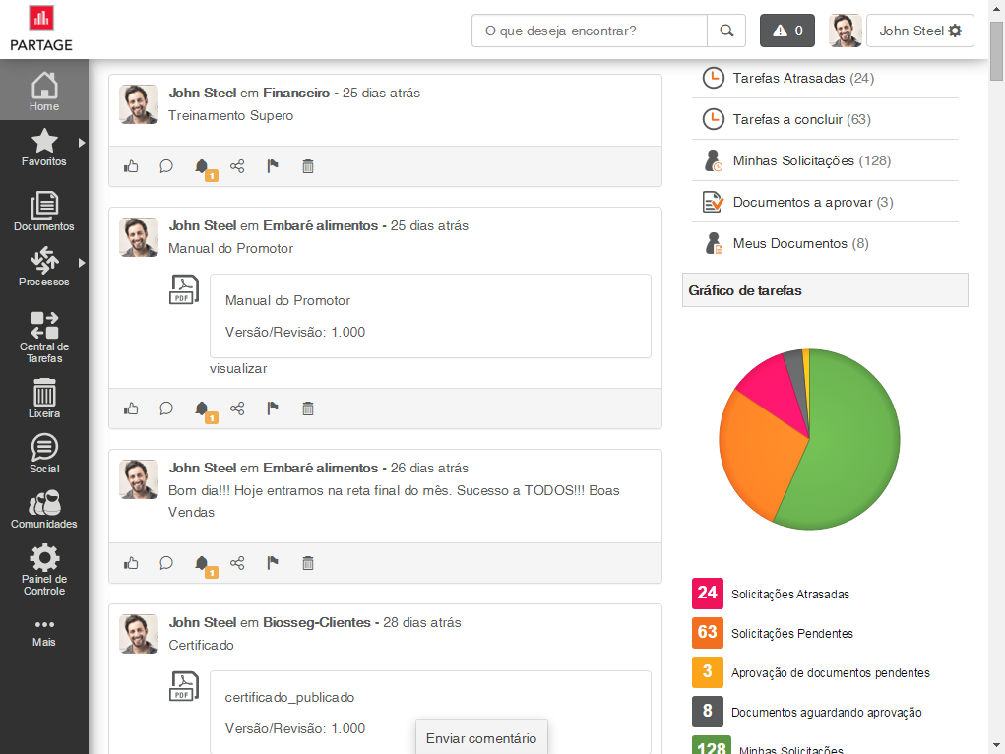
Login único
fluig Identity
fluig Mobile
fluig
Central de identificação para acesso à aplicações em nuvens públicas e/ou privadas com um único login e uma só senha

Slide 8
2
bpm

Slide 9
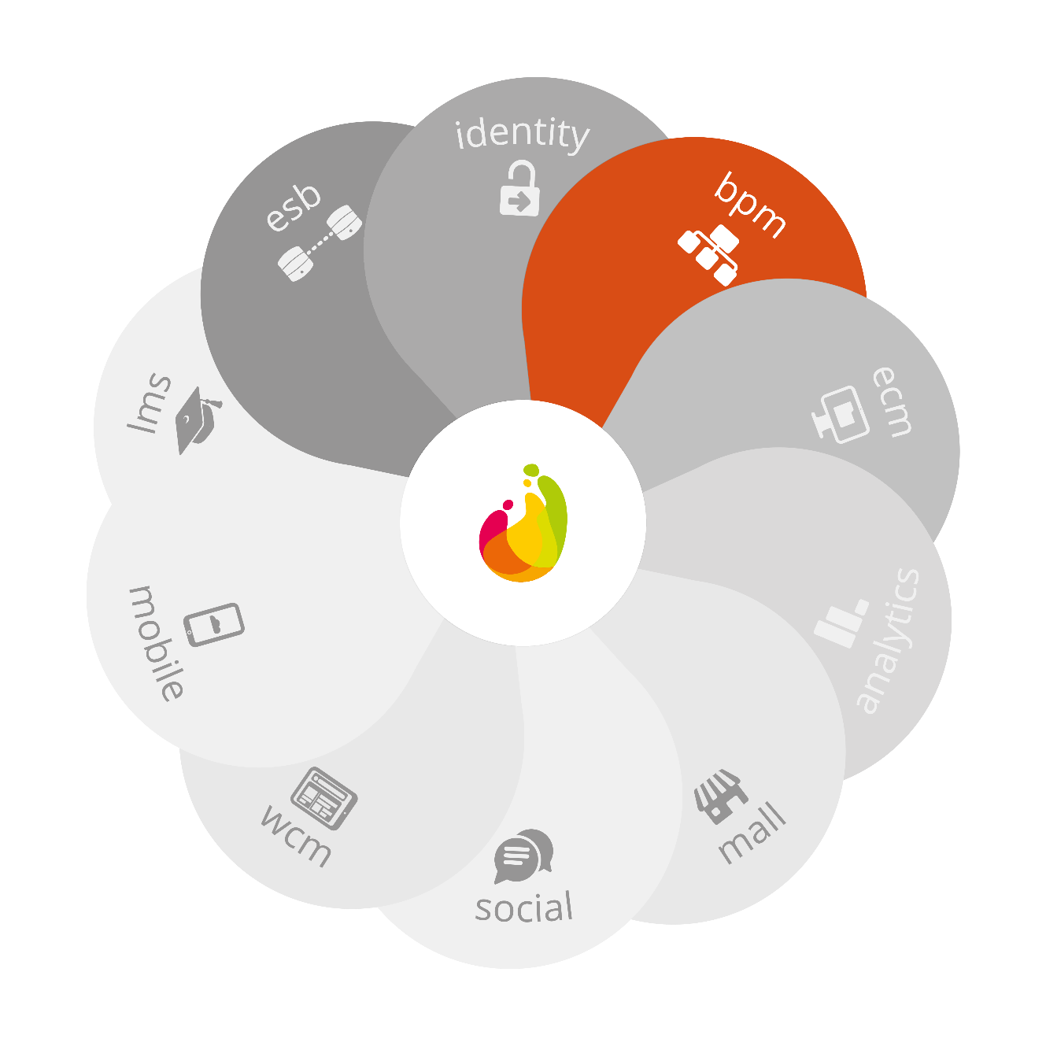
bpm
Gestão de Processos ou Business Process Management (BPM) é a tecnologia que possibilita materializar e automatizar processos por meio de fluxos estruturados (Workflows).
Modelador gráfico de processos
Notação BPMN e importador XPDL
Swim Lanes
Regras de decisão configuráveis
Gestor de processos

Slide 10







BPM – VISÃO GERAL
Formulários
Modelador Gráfico de Processos
Analytics
Workflow – Regras de Negócio
Integração SOA - ESB
ERP
CRM
HCM
Legado

Slide 11
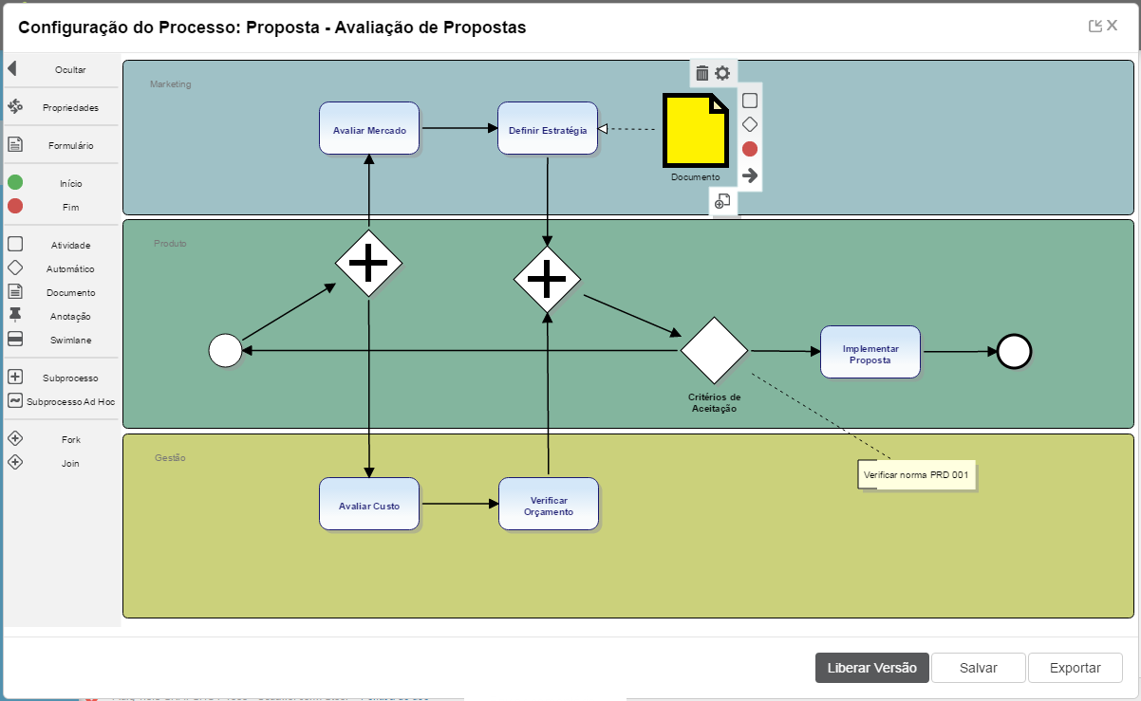

BPM – MODELADOR WEB
Editor web de processos BPMN

Slide 12
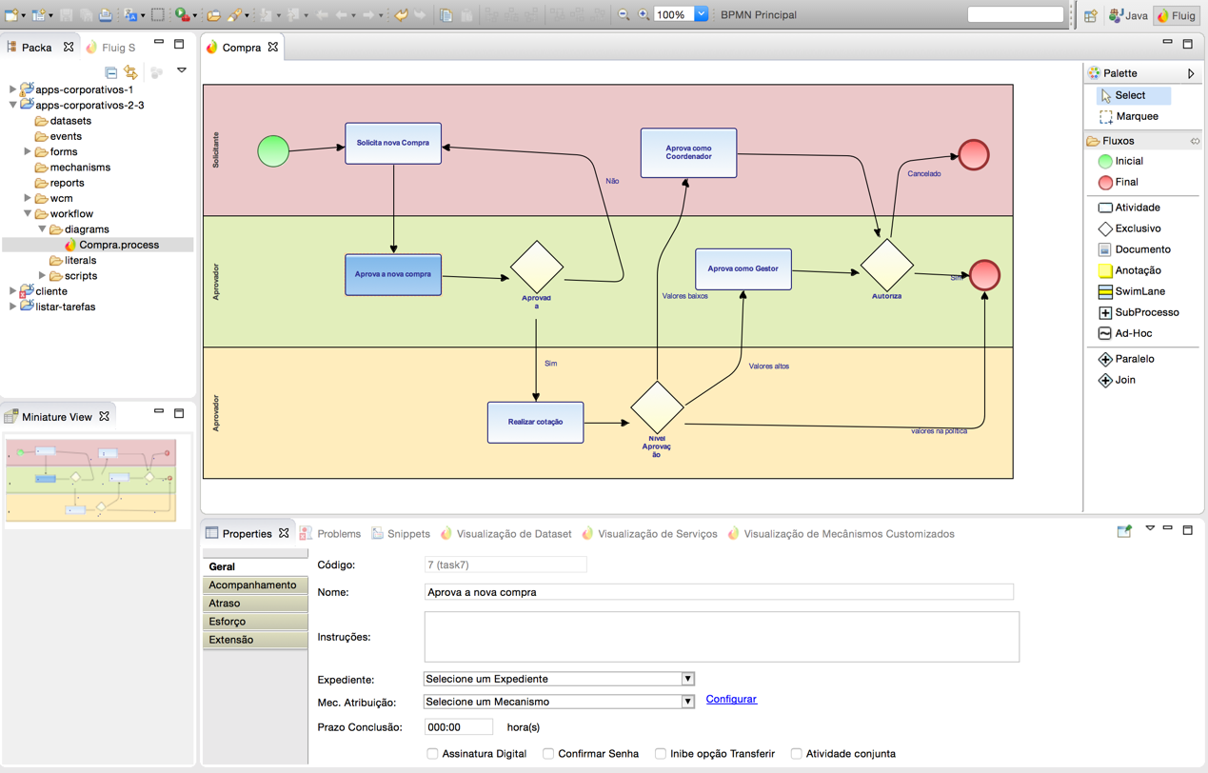
bpm – Modelador STUDIO
Ambiente do
desenvolvedor

Slide 13


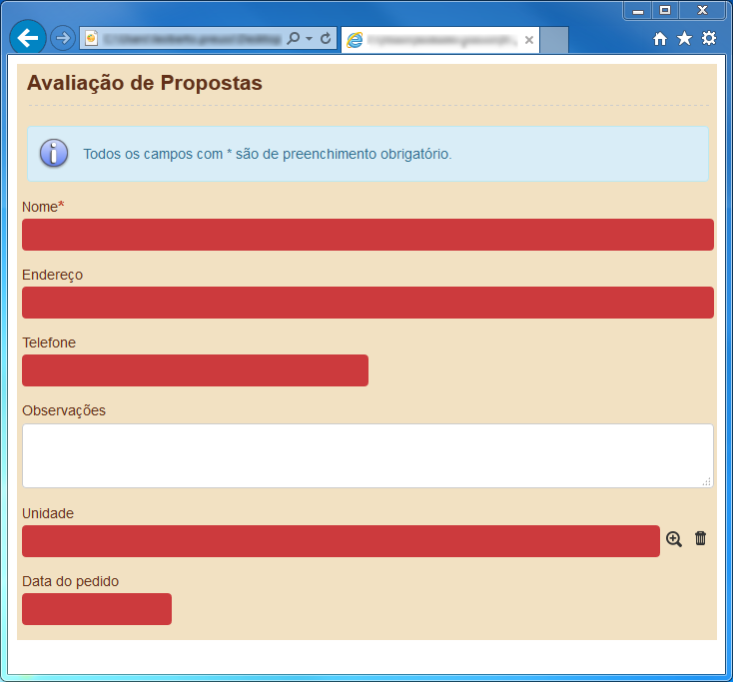
Formulários
Conteúdos em papel (blocos de pedidos, solicitações, requisições, etc.) podem ser transformados em formulários eletrônicos e vinculados ao processo.

Slide 14
3
ecm

Slide 15
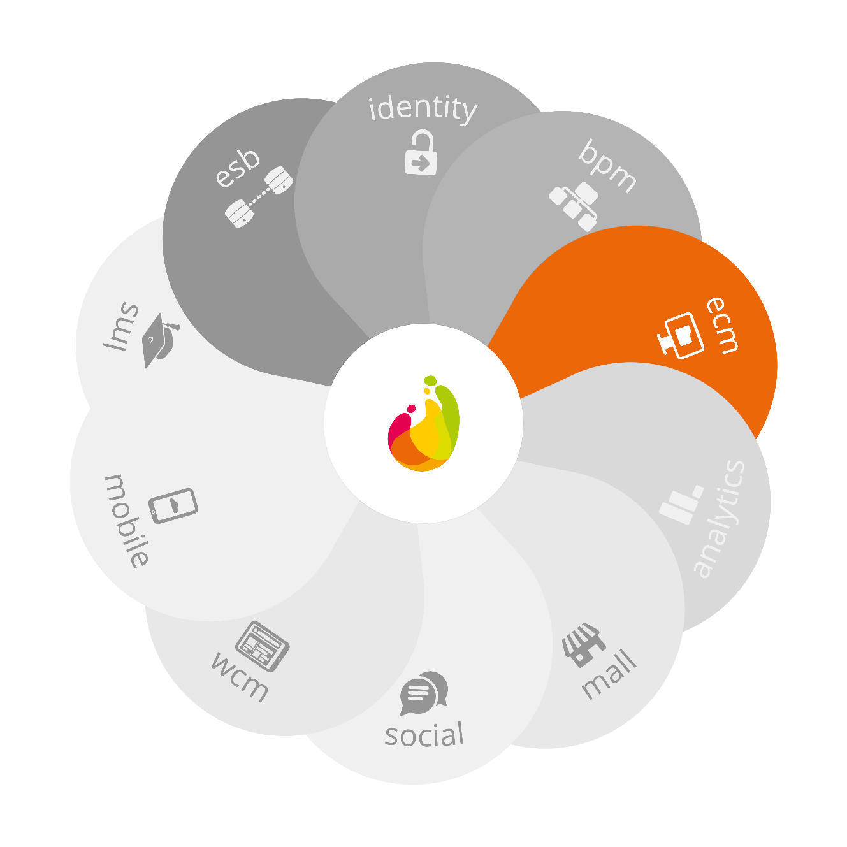
Ecm
O ECM (Enterprise Content Management ou Gestão de Conteúdo Empresarial) assegura que arquivos importantes estejam sempre reunidos e protegidos em um só lugar
Pesquisa de Documentos: é realizada por meio de busca por metadados e localiza, inclusive, o conteúdo dos arquivos
Gerenciamento de Versões: permite controlar edições, revisões e alterações feitas nos documentos
Fluig Viewer: suporte a mais de 20 tipos de arquivo

Slide 16




conteúdo
Colaboração na Web
Múltiplos tipos de conteúdo
Indicação de Leitura
Upload e Download
Anexos
Propriedades do Documento
Edição
Versões e revisões
Validade
Aprovação
Check-in e check-out
Envio de e-mail
Lixeira inteligente
Publicação
Documento individual
Múltipla (em lote)
Captura
Integração Office
Drag and drop
Recuperação
Categorização em pastas
Busca de documentos avançada
Perfil de usuário e segurança
Navegação pelo histórico
Navegação por favoritos

Slide 17

publicação
Drag & Drop de arquivos locais
Plug-in para Outlook para armazenamento de e-mails
Digitalização através de multifuncionais
Aplicativo desktop fluig Connect
Documentos Microsoft Office, OpenOffice, Imagens, Vídeos, PDFs, CADs, etc.

Slide 18











busca
Metadados
Índice
Todo o conteúdo
Extrator

Slide 19
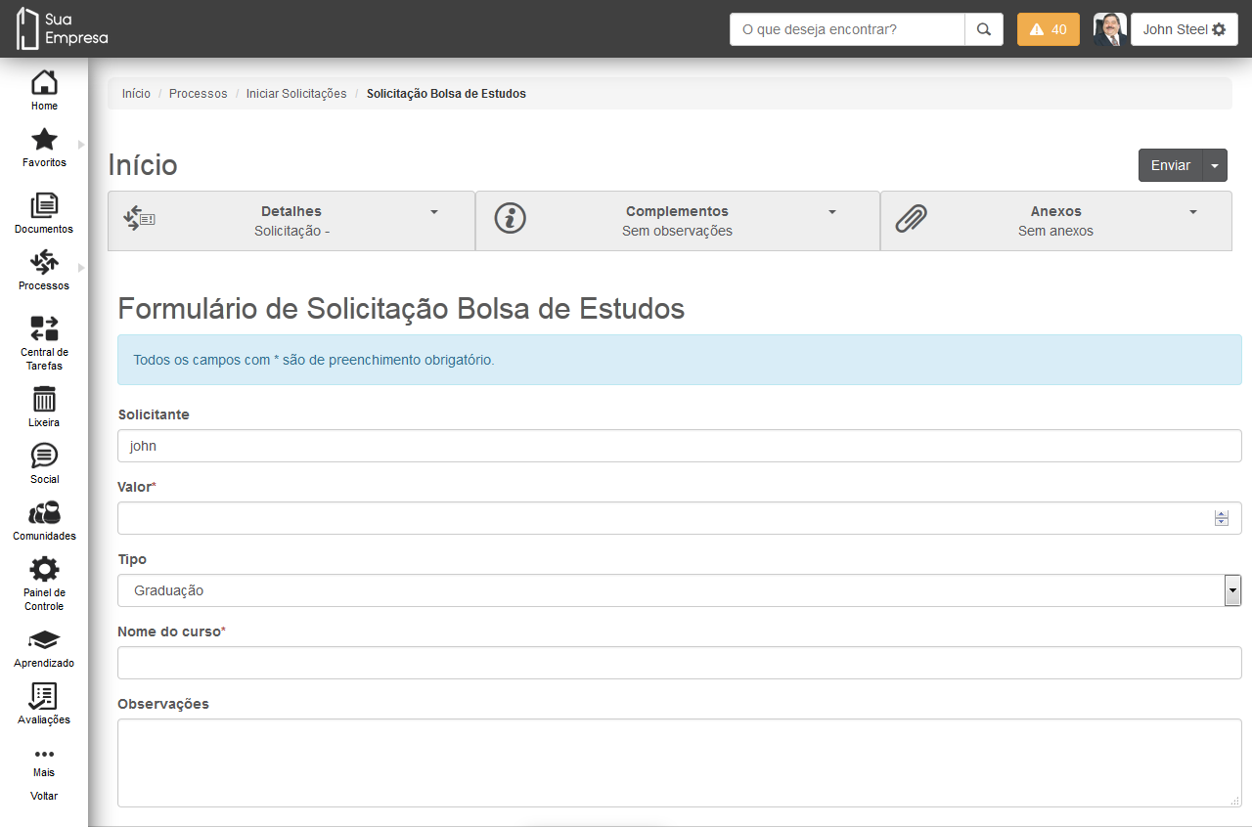
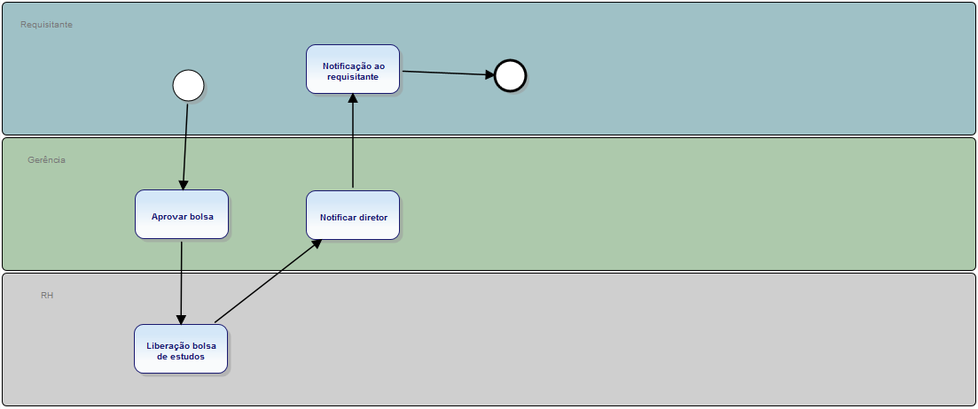
Aplicações práticas bpm + ecm
Solicitação de Bolsa de Estudos

Slide 20
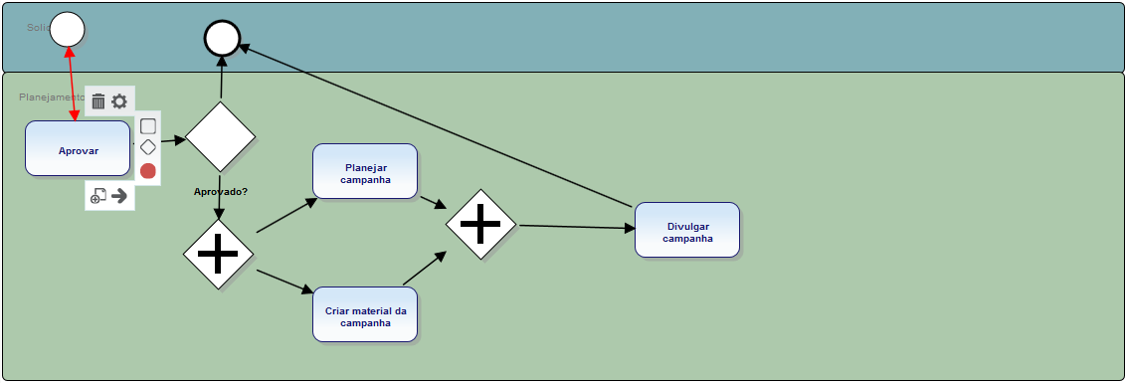
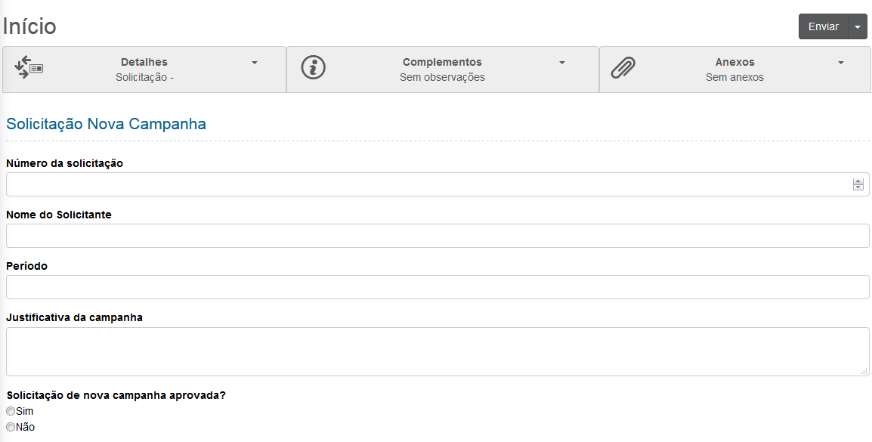
Aplicações práticas bpm + ecm
Solicitação Nova Campanha

Slide 21
4
analytics

Slide 22
analytics
O fluig Analytics é uma ferramenta de monitoramento de dados que oferece indicadores que permitem criar visões gerenciais, relatórios analíticos e até projetar tendências.

Slide 23





analytics
Gráficos e indicadores (KPI)
Dashboards personalizados
Visualização de gargalos e avaliação de custos
Analytics
Canal Seguro

Slide 24
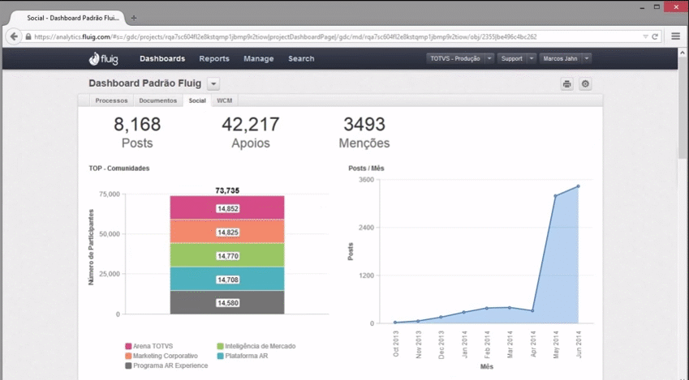
exemplos
Processos
Top 5 solicitações
Usuários que mais solicitam
Documentos
Documentos mais populares
Histórico de acessos
Colaboração
Comunidades populares
Volume de posts
Usuários ativos
GIF

Slide 25
5
mall

Slide 26
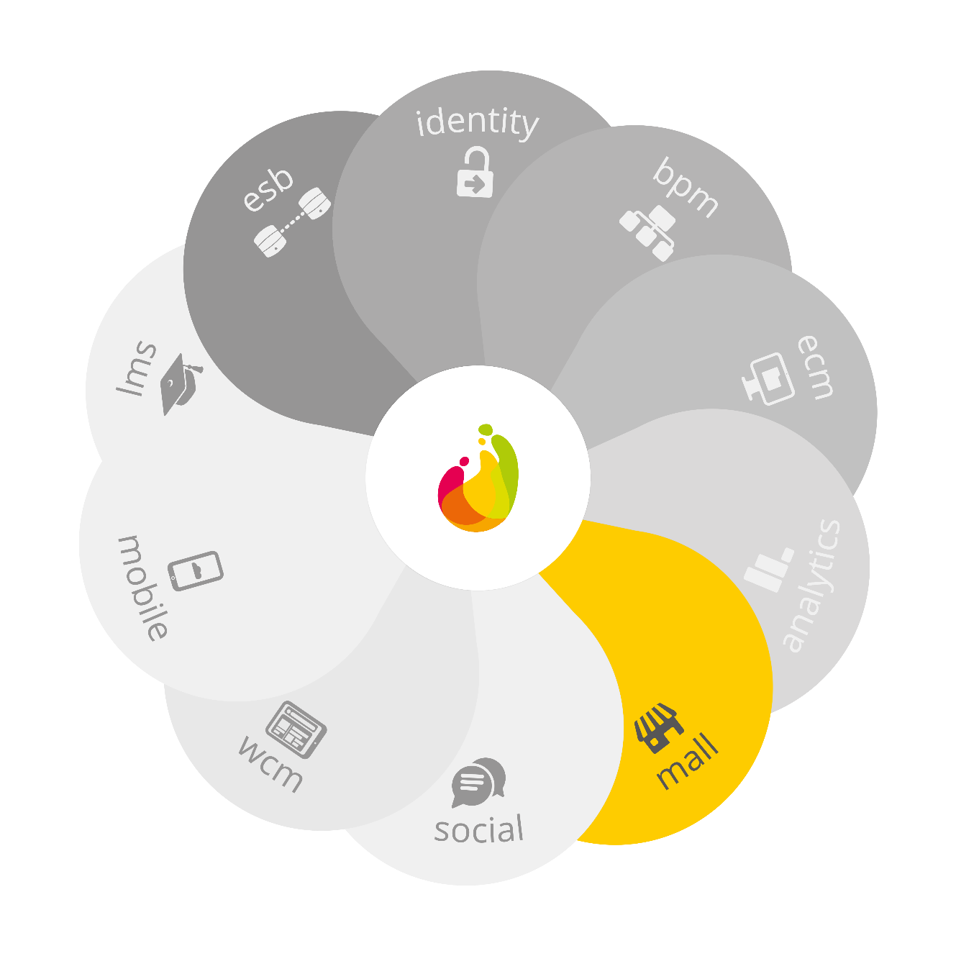
Fluig store
A fluig Store é o canal virtual de comercialização de produtos fluig e de seus parceiros
Foi criada com objetivo de oferecer soluções para alavancar o uso do fluig, e ainda compartilhar o conhecimento, agregando valor a todos que aderem a plataforma.
A Store disponibiliza processos, widgets, pacotes de implantação, treinamento e mashups, entre outros itens para compra.

Slide 27
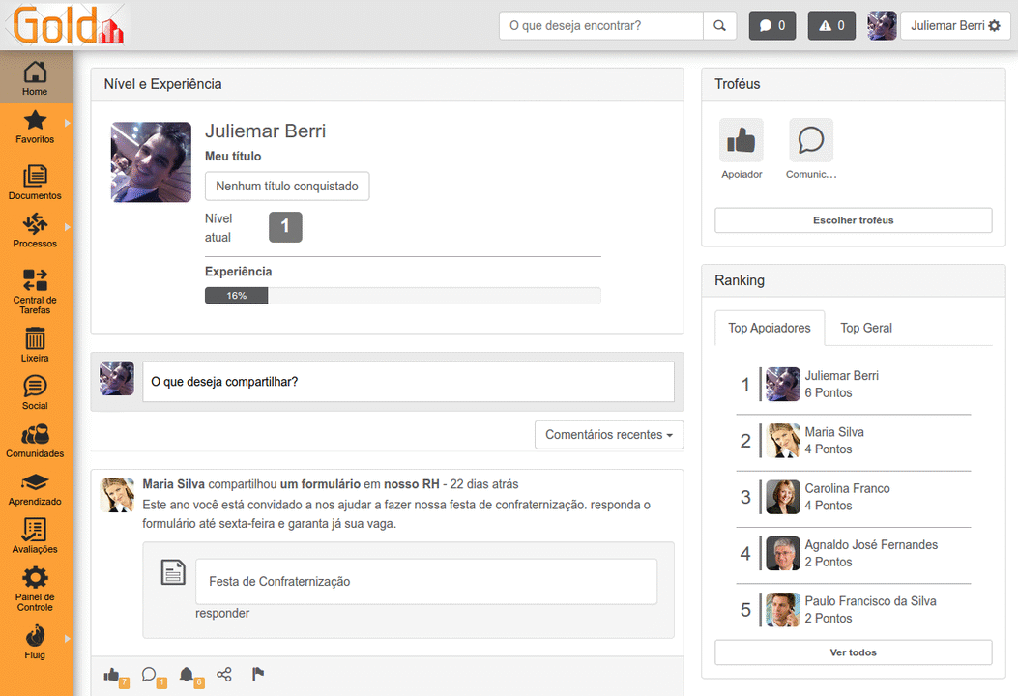

Gamification
De maneira lúdica, o colaborador é estimulado a realizar seu trabalho de uma forma mais eficiente e com a possibilidade de registrar cada evolução no desenvolvimento de uma atividade

Slide 28
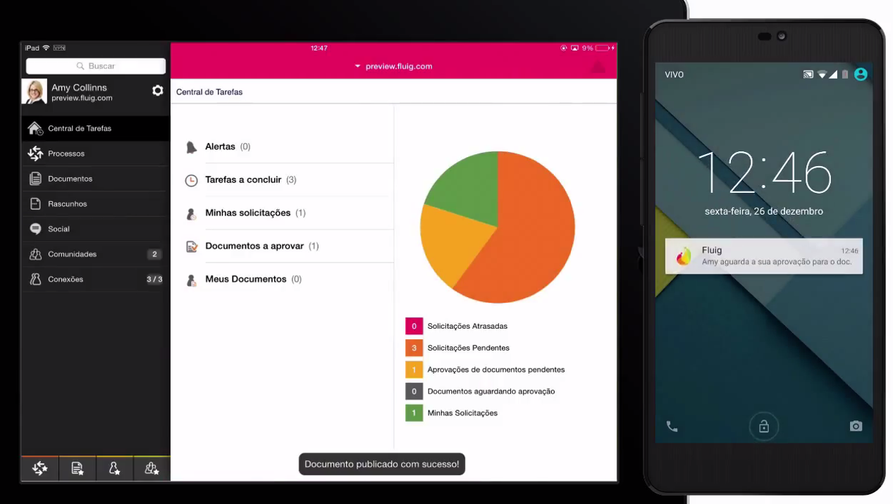
Notificação push
Permite receber notificações Push do fluig direto no smartphone ou tablet
Disponível para iOS, Android e Windows Phone

Slide 29

Fluig store
Confira essas e as demais soluções e serviços disponíveis na fluig Store acessando store.fluig.com

Slide 30
6
social

Slide 31
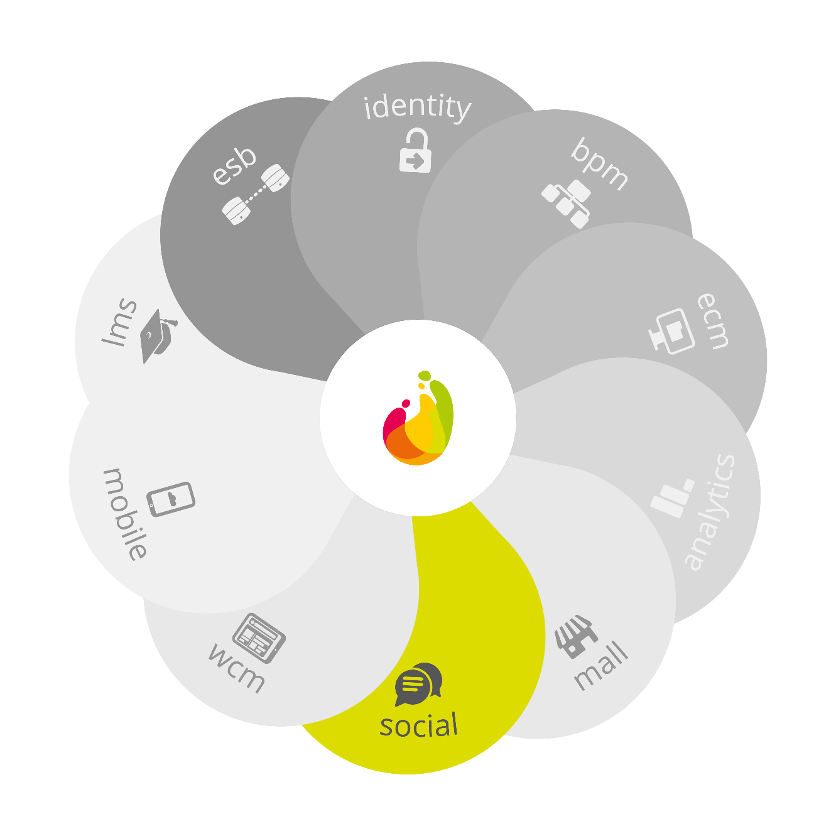
social
Na plataforma fluig, é possível trabalhar com processos e documentos por meio de um ambiente colaborativo.
Isso permite a combinação entre as comunidades e o relacionamento direto entre usuários, divulgando de modo simples as informações a partir de posts, imagens e vídeos, formulários e artigos.

Slide 32
comunidades
apoiar
business process management
compartilhar
seguir
workflow
colaborar
compliance
COMUNIDADES
comentar
controle
recomendar
registros
social software
segurança

Slide 33




contexto
Pessoas Identificadas
Recursos Humanos
Administrativo & Finanças
Comunicação
Contexto
Conteúdo
Gestão da Qualidade
Processos Sistemas
Tecnologia da Informação

Slide 34
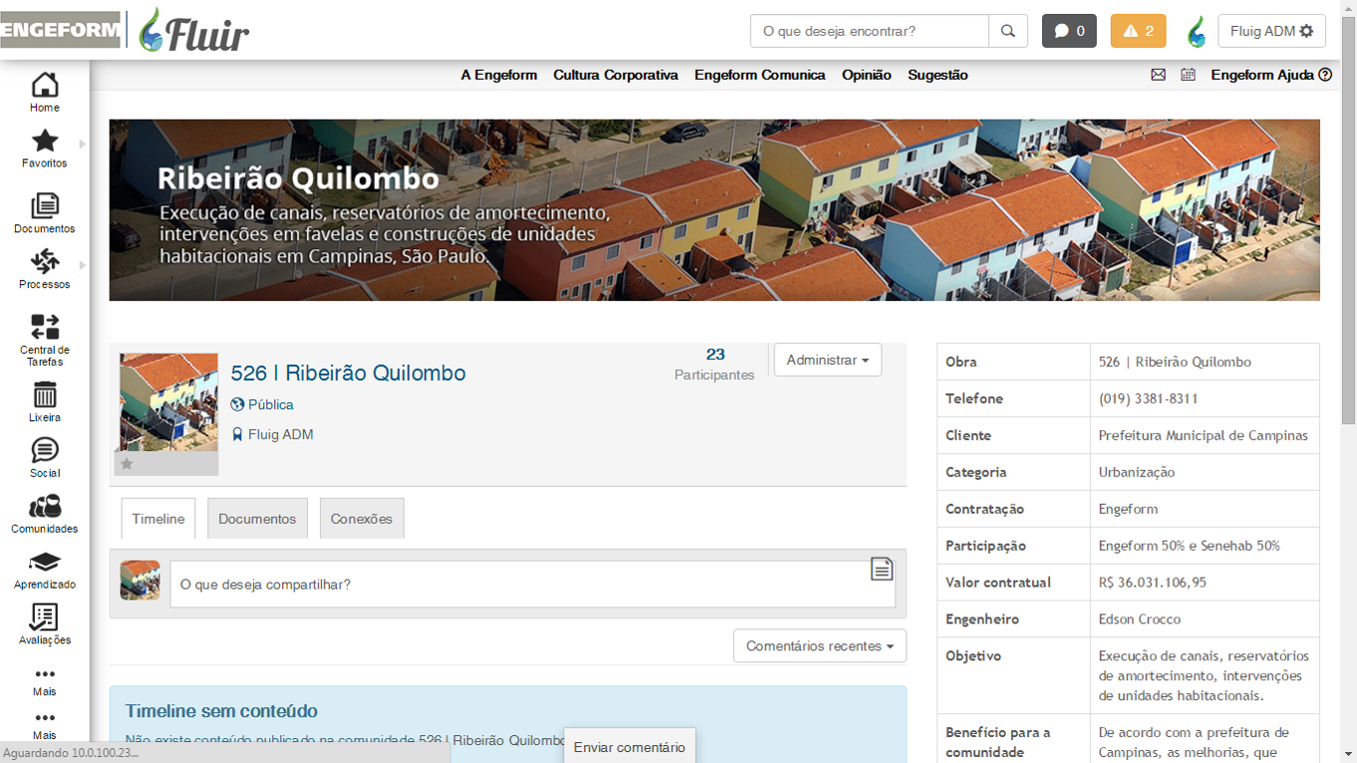
exemplo

Slide 35
7
wcm

Slide 36
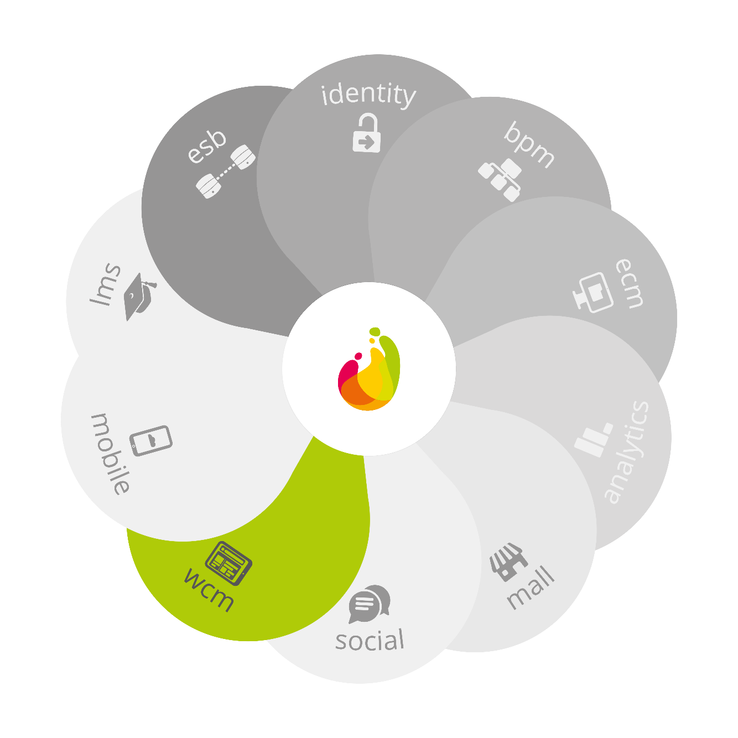
wcm
O WCM (Web Content Manager) é uma funcionalidade que permite que os usuários técnicos desenvolvam seus próprios sites ou portais a partir de modelos de layouts e widgets.
O WCM ainda oferece widgets capazes de gerar colaboração entre os usuários e permite acesso aos processos e documentos existentes em uma interface personalizável.
• Uso da intranet / extranet
• Criação de portais corporativos
• Personalização de interfaces
• Criação de páginas

Slide 37

arquitetura
Platform
Rich Content
Social Integration
Mobile
HTML5
Private
Cloud
Public
Cloud
WCM & Portal Services
Collaboration & Social Services
Search & Discovery
Widgets
Open Social
BPMN 2.0
Content Services
Integration SOA ESB
Workflow BPM
ERP
CRM
Back Office

Slide 38
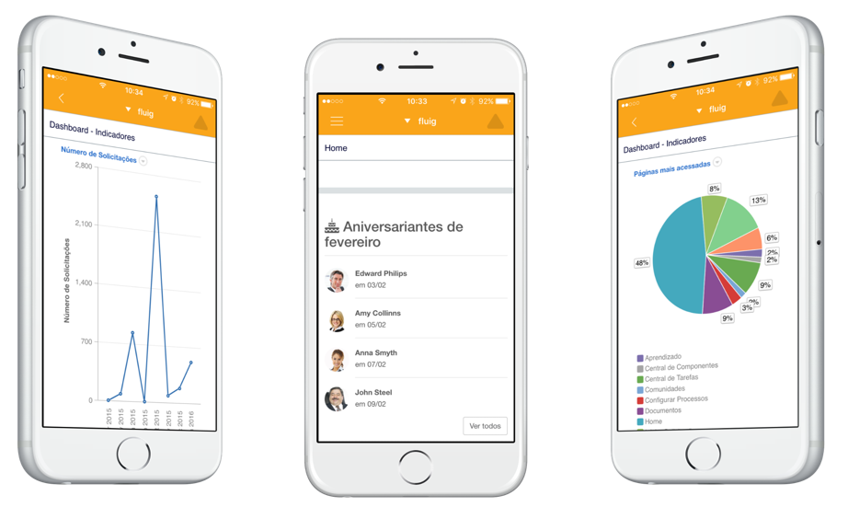

mobile
É possível visualizar as widgets da página inicial do fluig através do fluig Mobile

Slide 39
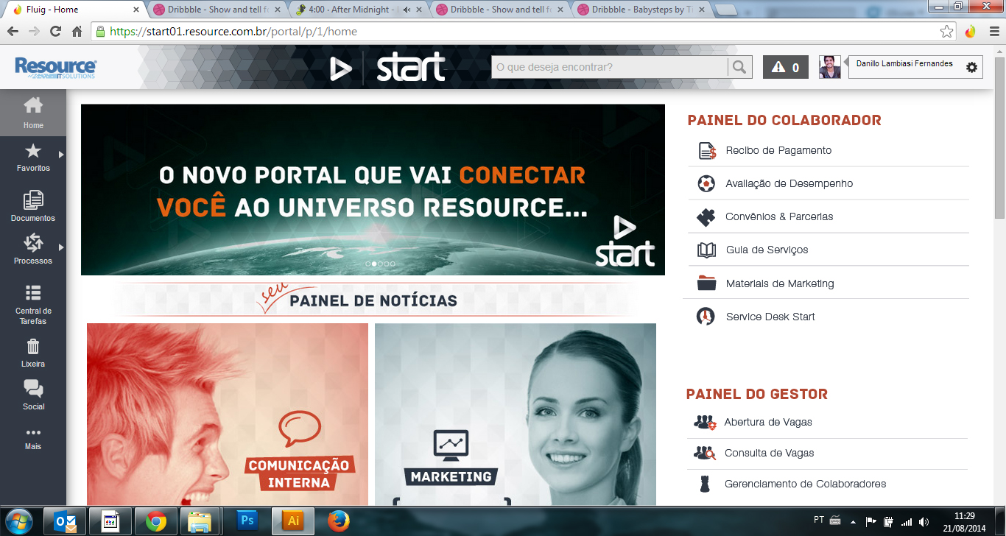

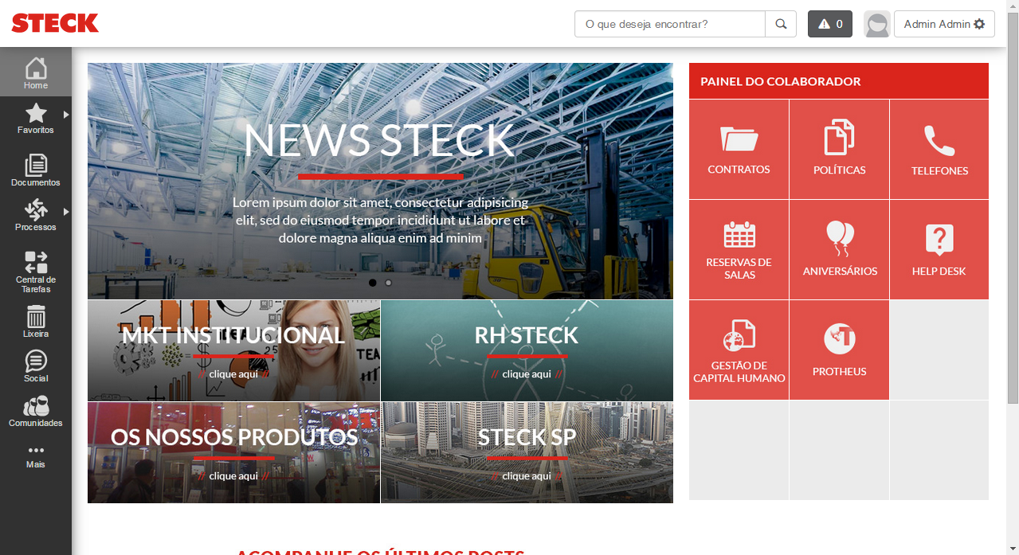
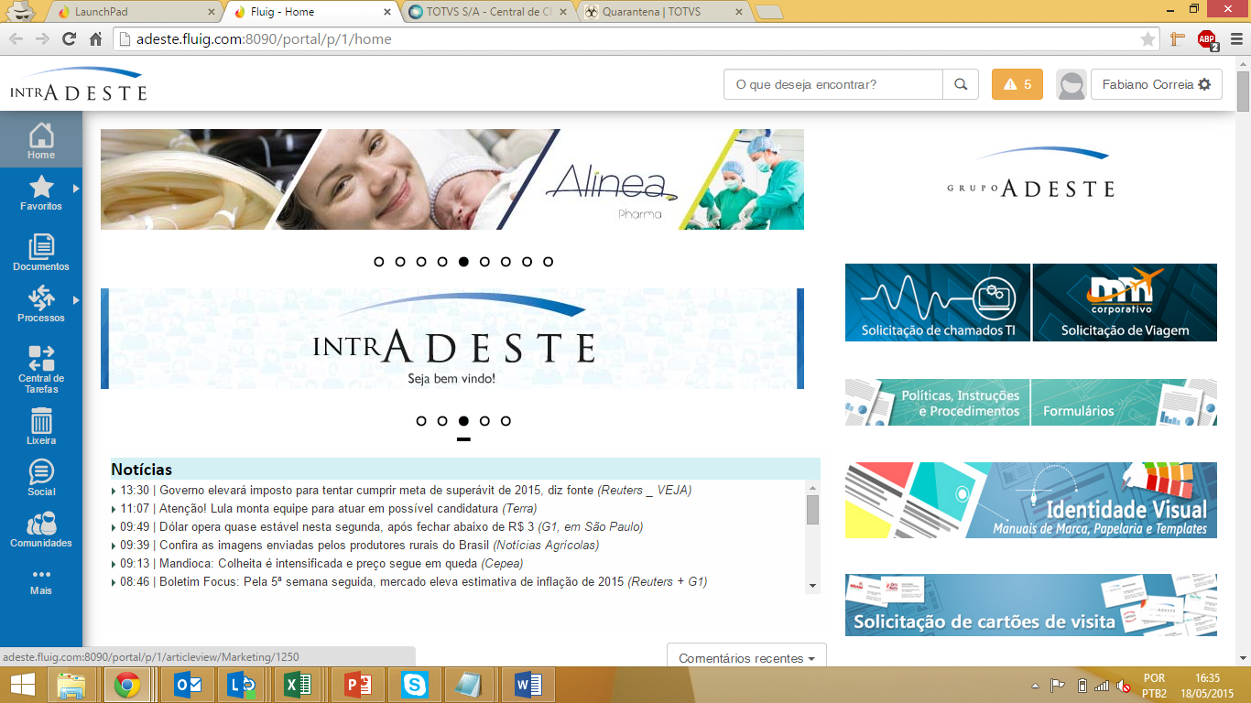
exemplos

Slide 40
8
esb

Slide 41
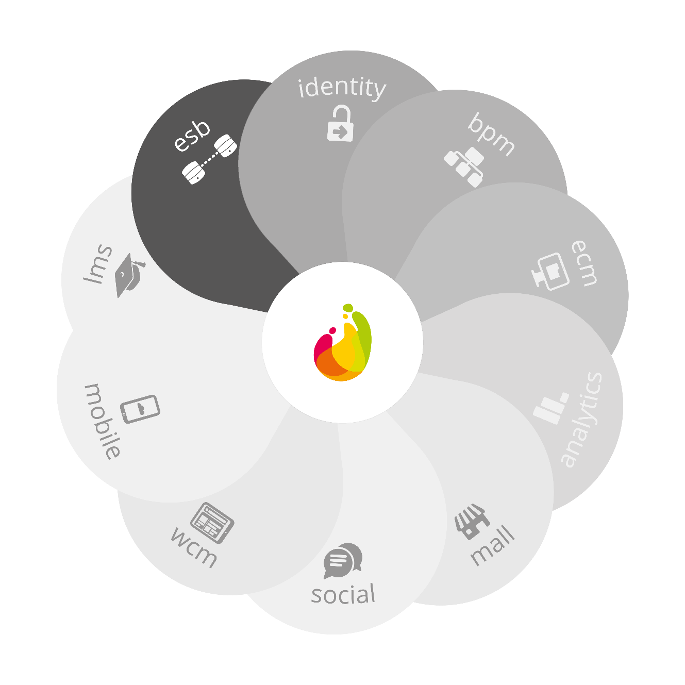
esb
O ESB (Enterprise Service Bus) é o intérprete que permite que sistemas e software desenvolvidos em plataformas distintas possam se integrar.
É baseado nas melhores práticas do mercado e está presente em diversas situações críticas de integração.

Slide 42

ESB
O ESB faz o meio de campo na integração entre sistemas corporativos, por exemplo, fluig, ERP e CRM, independente do fornecedor.
Para que um aplicativo se comunique com outro e troque informações o ESB é acionado. É ele que vai conduzir a mensagem ao seu destino de forma centralizada, garantindo segurança e confiabilidade.

Slide 43




esb
Multiprotocolos
Pronto para trabalhar em diversos protocolos
Desenvolvimento Acelerado
Criação e manutenção de integrações rápidas
Tarefas comuns deixam de ser escritas em código fonte
Manipulação de Mensagens
Todas as comunicações são feitas através de documentos XML
Agilidade em mudanças
Acompanhamento
Facilidade em acompanhar a movimentação de mensagens criando alertas de problemas

Slide 44
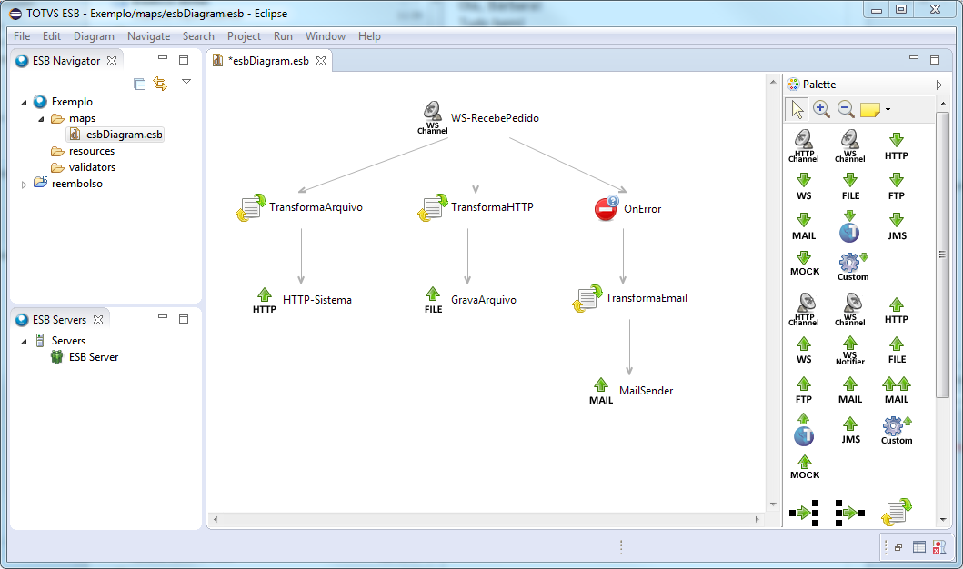
Fluig studio + plugin esb

Slide 45
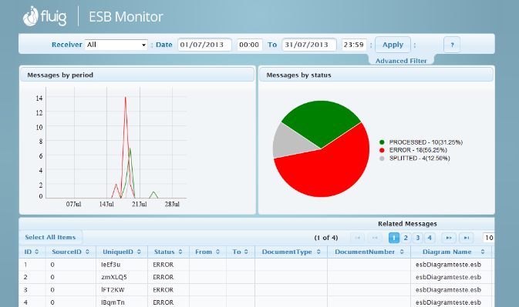
Monitor das integrações esb

Slide 46
9
mobile

Slide 47
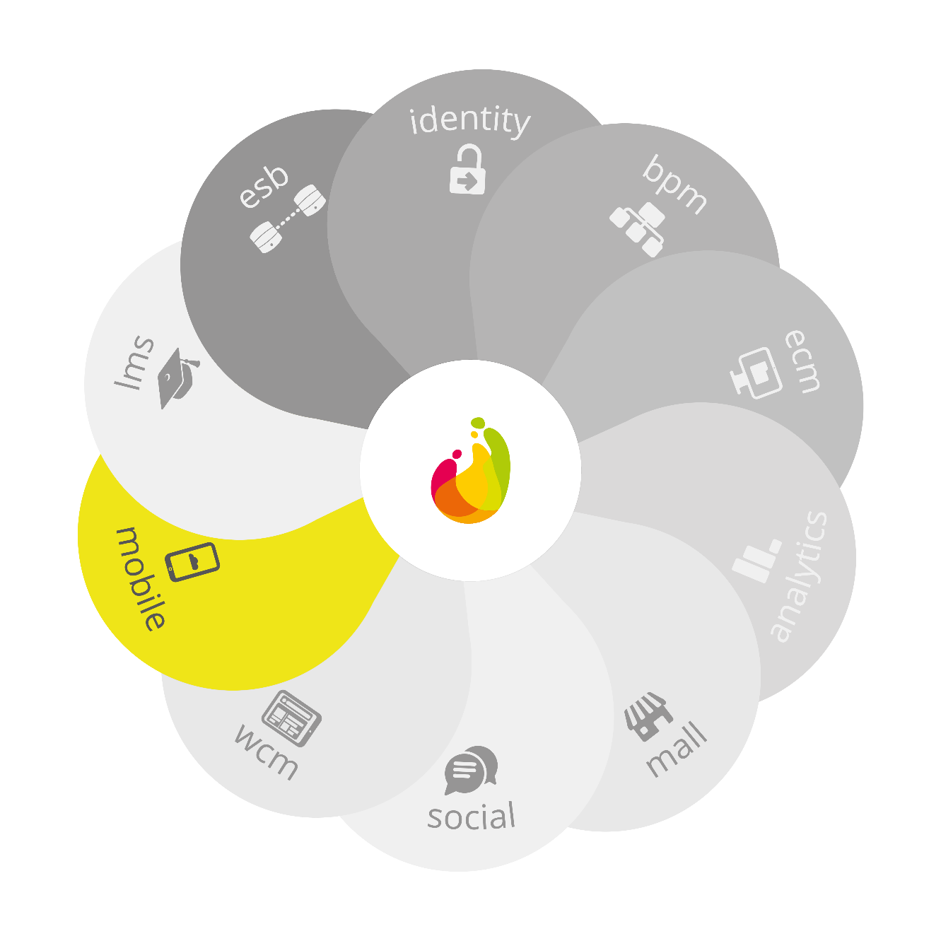
mobile
Com aplicativo fluig Mobile é possível executar tarefas, acessar documentos e se relacionar com todos usuários da empresa
Compartilhe fotos, documentos, vídeos e áudio com o fluig Messaging
fluig Mobile: iOS, Android e Windows Phone
fluig Messaging: iOS e Android

Slide 48
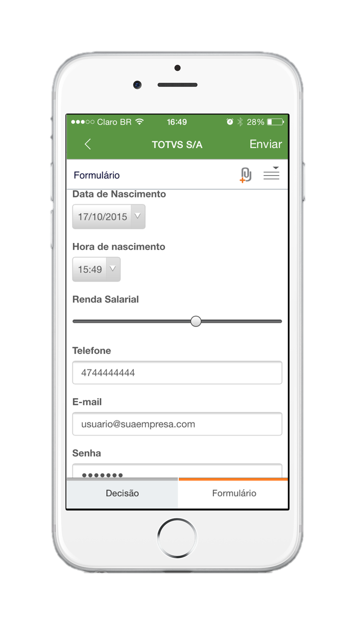
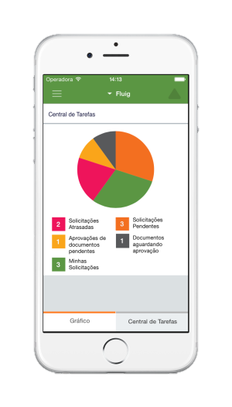

mobile

Slide 49
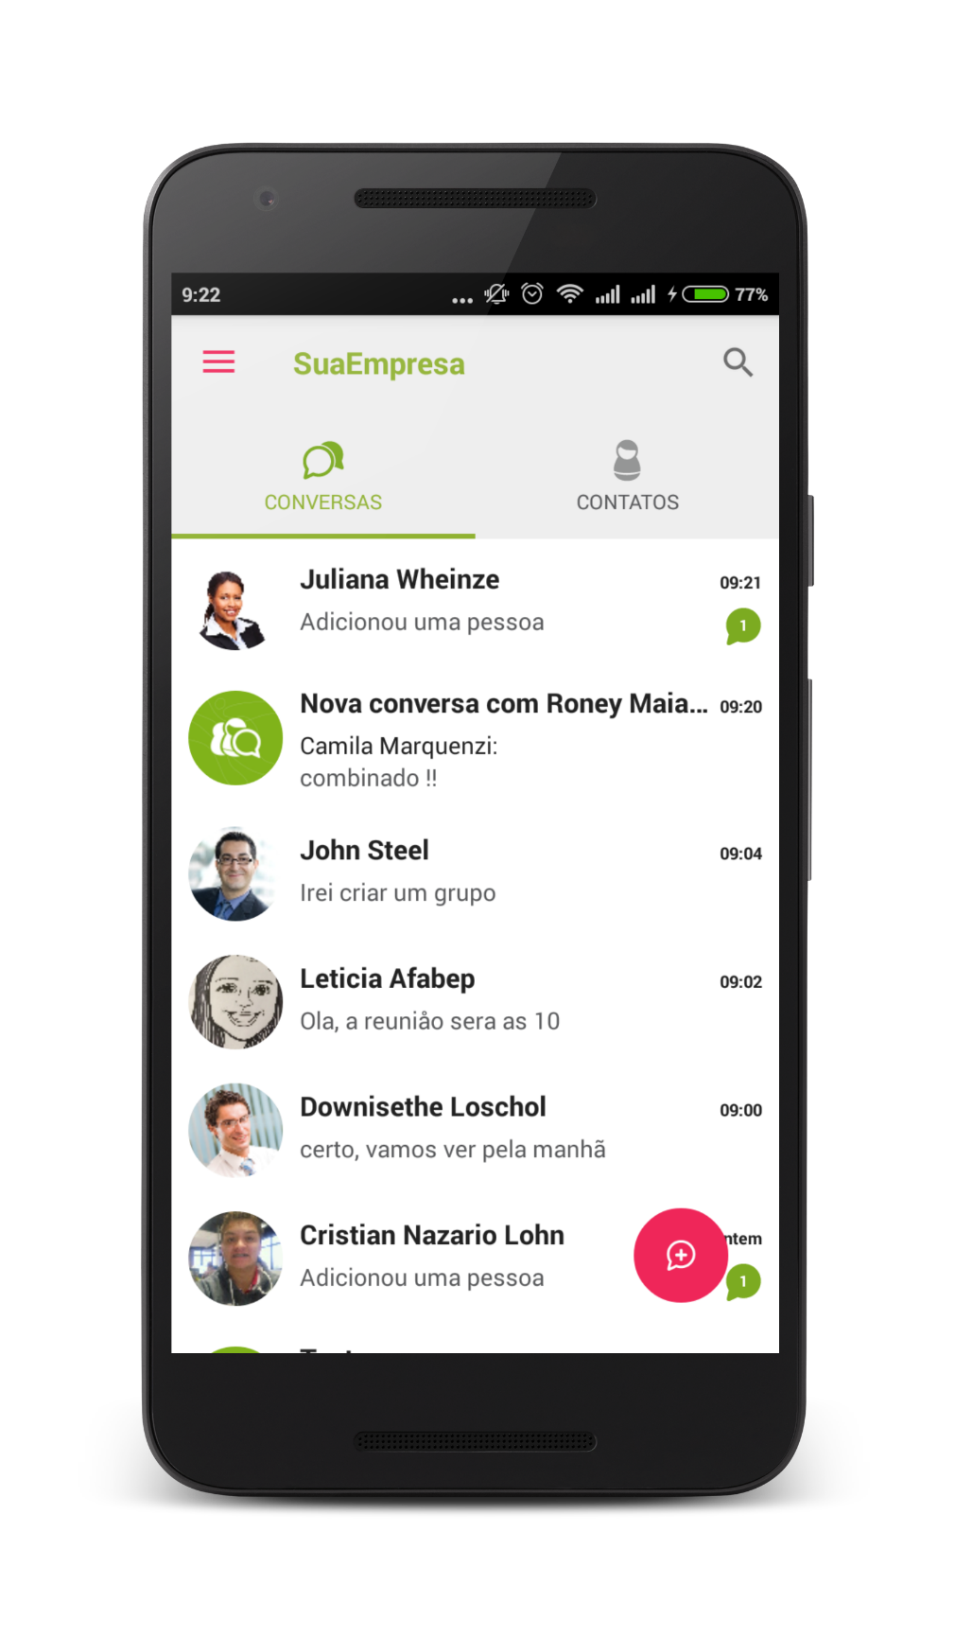
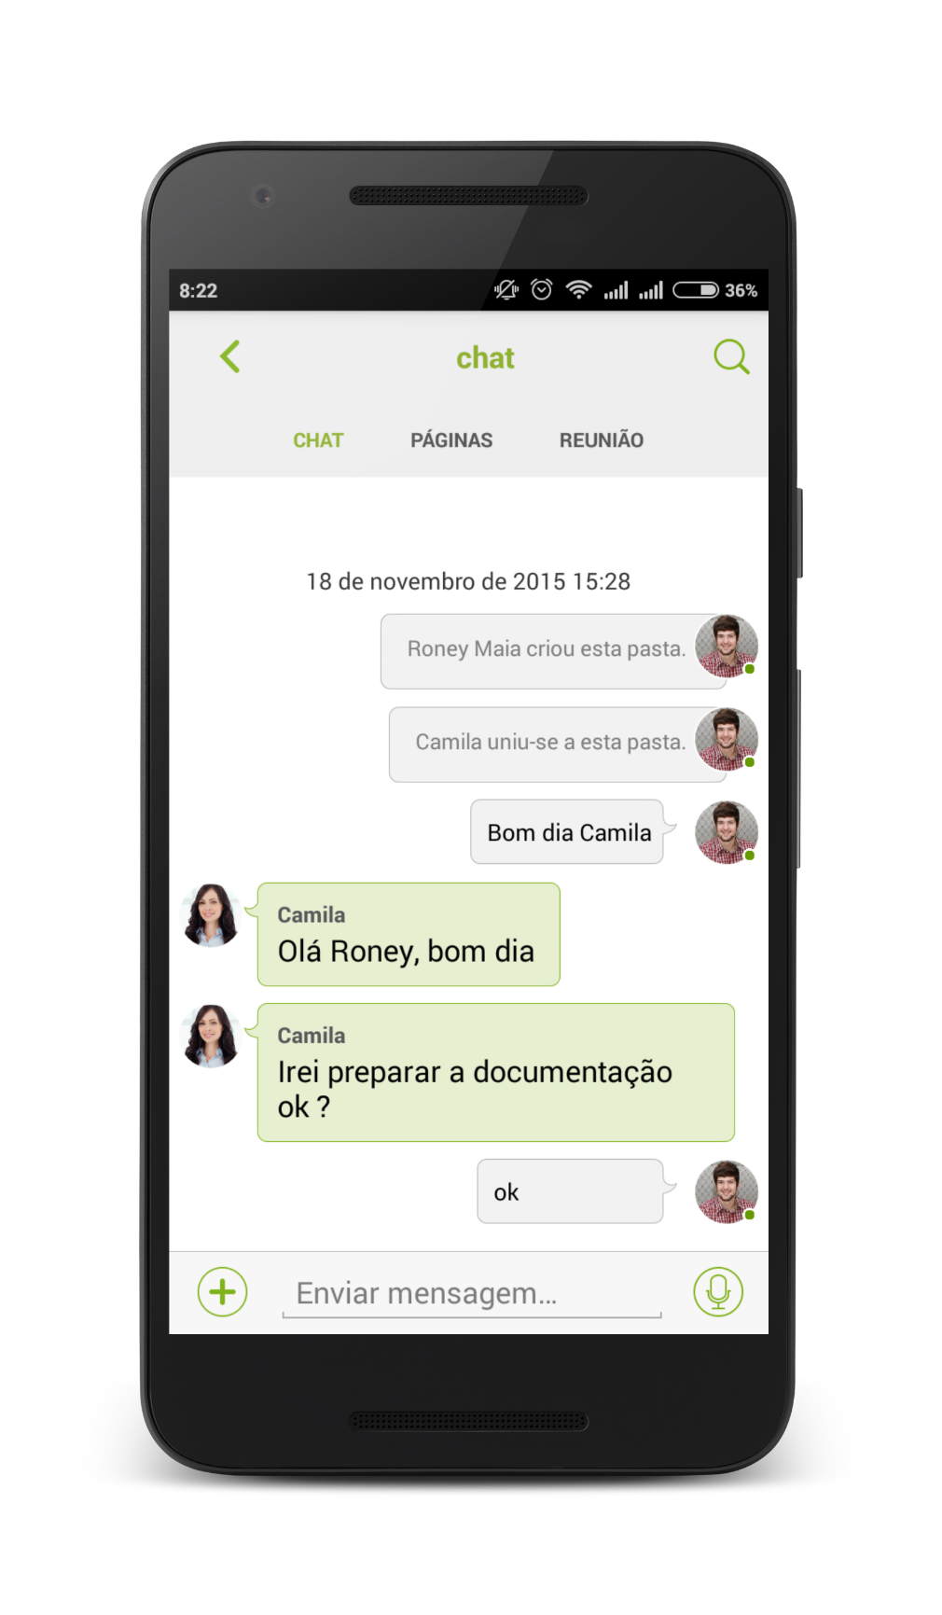
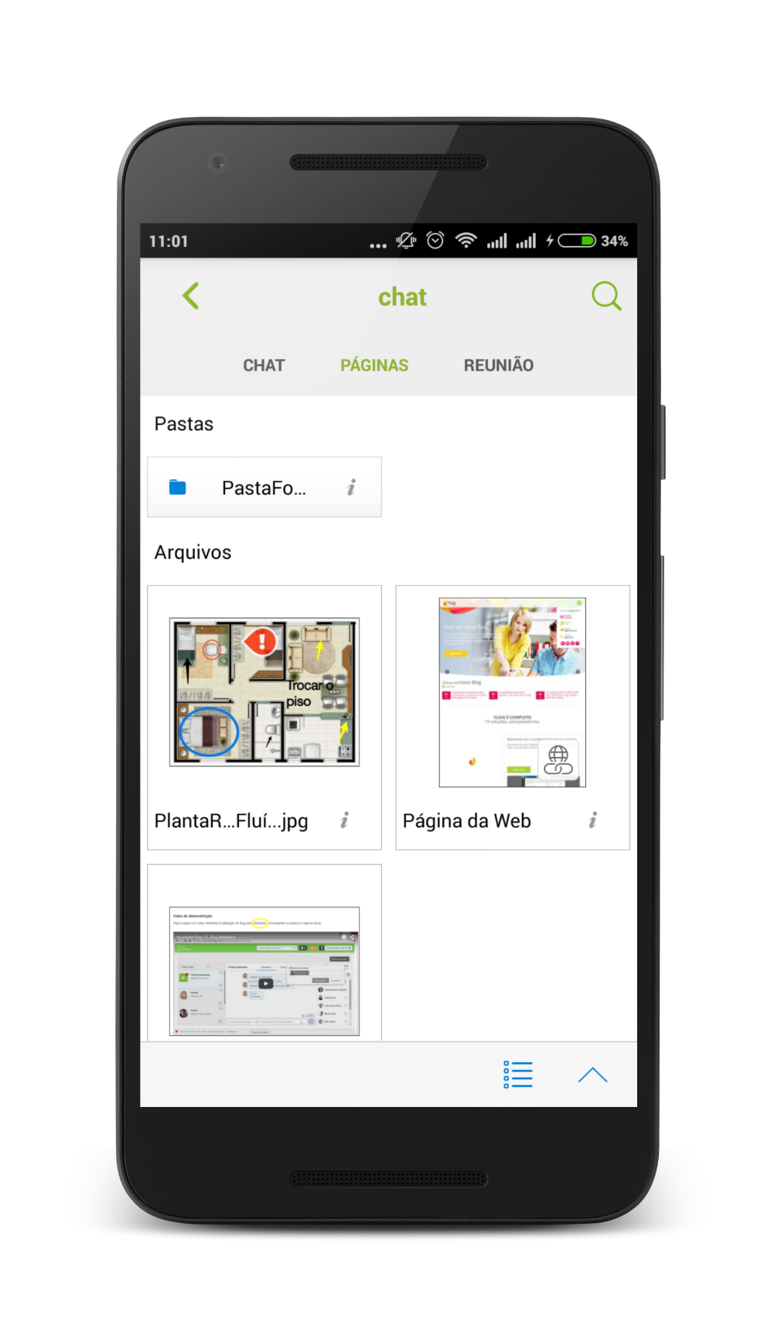
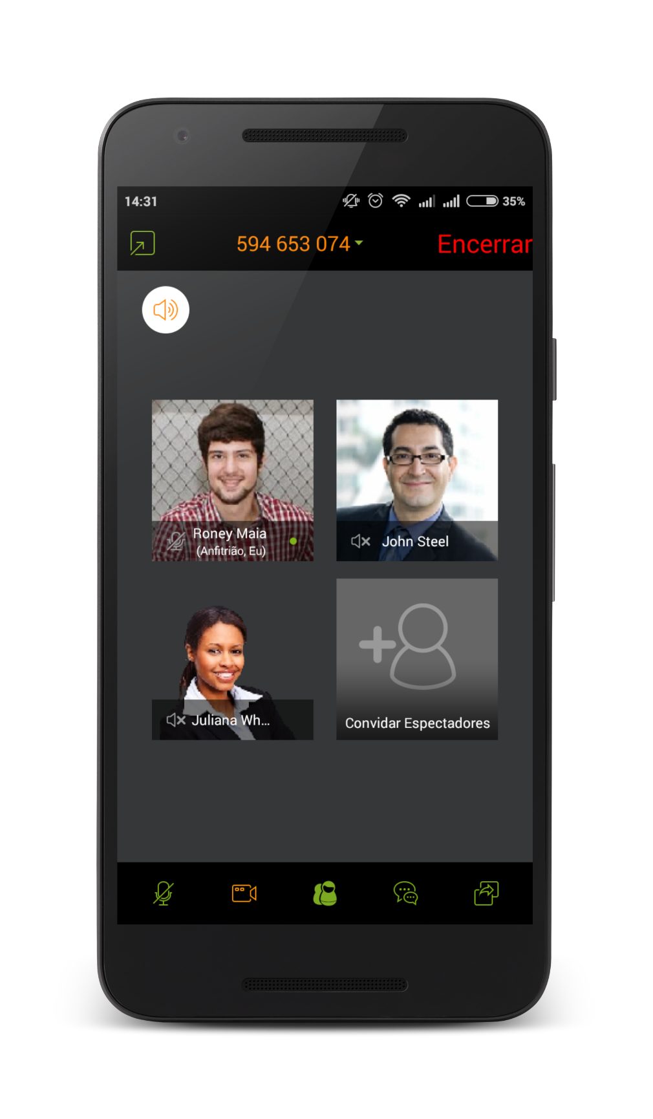
Fluig messaging

Slide 50
10
lms

Slide 51
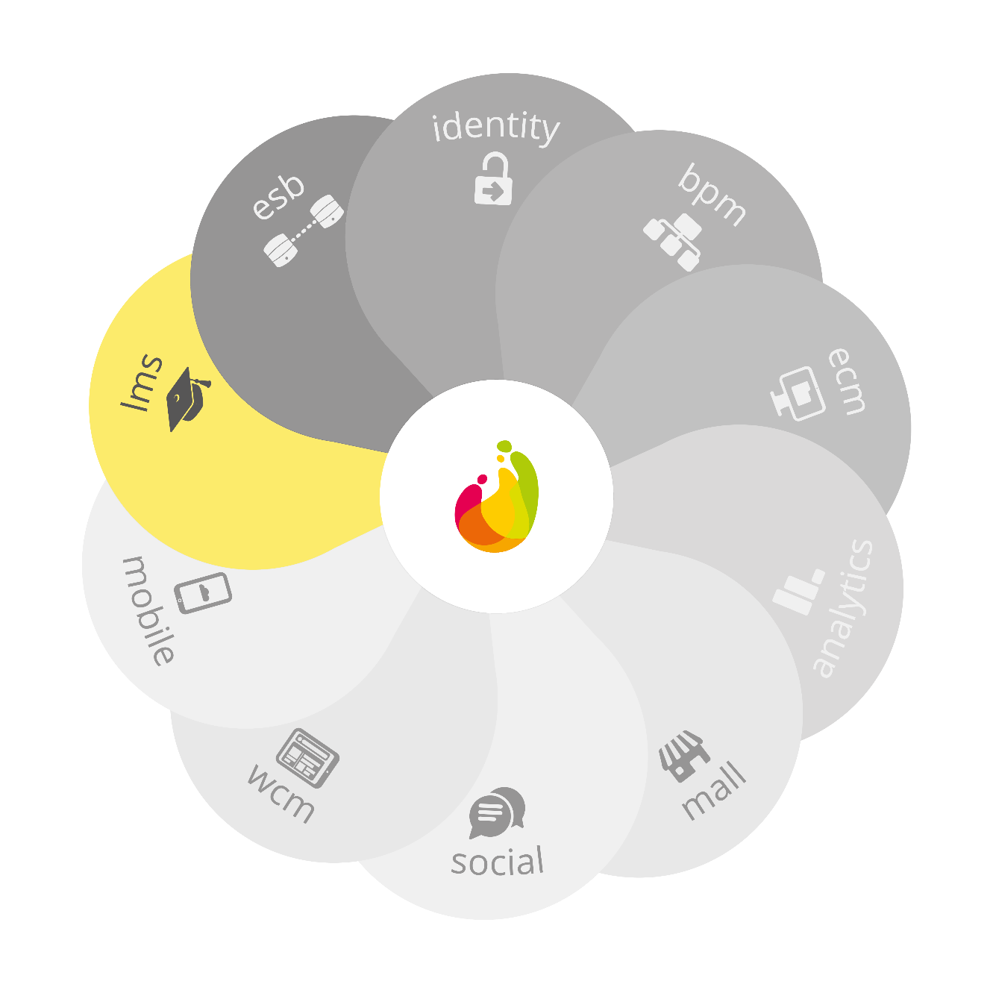
lms
O LMS é responsável pela gestão de aprendizado do fluig.
LMS em inglês, Learning Management System. Em português, Sistema de Gestão de Aprendizagem.
Além da gestão de aprendizado, este card também dispõe da Gestão de Avaliações.

Slide 52

lms
Treinamentos
E-learning
Central de Tarefas
Trilha de Conhecimento
Avaliações
Estatísticas de Aprendizado
GIF

Slide 53

Canais de comunicação fluig
Site: fluig.com
Documentação: dev.fluig.com
Guia de Relacionamento:
Suporte: suporte.fluig.com
Comunidade DEV fluig:
Blog: fluig.com/blog
YouTube: youtube.com/fluigplatform
SlideShare: pt.slideshare.net/fluig
Scribd: scribd.com/fluigplatform

Slide 54
FLUIG EDUCATION CENTER
E-mail: fluig.education.center@fluig.com
Fone: (11) 2099-7337

